Slide 1
SIEĆ ELEMENTARNA GRUPA A
Koordynator Marta Ziobro

Slide 2
18 maja 2016r.
PIERWSZE SPOTKANIE
PPP nr 3
ul.Konfederacka 18

Slide 3
Szkoły należące do sieci
Zespół Szkolno -Przedszkolny nr 6
Zespół Szkolno -Przedszkolny nr 7
Szkoła Podstawowa nr 134
Szkoła Podstawowa nr 113
Szkoła Podstawowa nr 58
Szkoła Podstawowa nr 66
Szkoła Podstawowa nr 24
Szkoła Podstawowa nr 119
Szkoła Podstawowa nr 51
Szkoła Podstawowa nr 50
Szkoła Podstawowa nr 97
Szkoła Podstawowa nr 21
Szkoła Podstawowa nr 78

Slide 4
ANKIETA EWALUACYJNA
mój potencjał
co wnoszę
moje oczekiwania

Slide 5
ANKIETA EWALUACYJNA
Czasza: jakie mamy potrzeby,
aby rozwój był możliwy ?
Kosz: co wnoszę ?
Balast: obszary do rozwoju?
BALON

Slide 6
PRACUJEMY W GRUPACH
Głowa – wiedza
Ręce- umiejętności
Tułów – emocje
Nogi - co jeszcze?

Slide 7
Czym będziemy zajmować się w sieci ?
TIK – praca w chmurze
Współpraca z rodzicami i techniki pracy z uczniem „trudnym”, ze szczególnym uwzględnieniem dziecka z zespołem Aspergera.

Slide 8
31 maja 2016r.
SZKOLENIE TIK
Dysk Google, czyli “Chmura”podstawy obsługi
Ekspert : Marianna Jarguz Cholewa
SP 113 ul. Piotra Stachiewicza 33

Slide 9
Szkolenie obejmowało następujące zagadnienia:
zakładanie konta i podstawowa obsługa konta Gmail oraz rejestrowanie użytkownika w przestrzeni Google Dysk,
tworzenie katalogów, plików i dokumentów w Google Dysk,
praca z edytorem grafiki oraz edytorem prezentacji w Google Dysk,
udostępnianie dokumentów w Dysku
możliwość zdalnego współedytowania dokumentów w przestrzeni Dysku Google

Slide 10
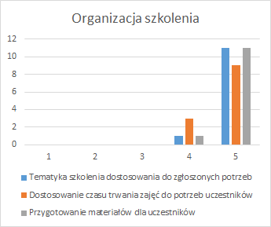
Ankieta ewaluacyjna po szkoleniu
Tematyka szkolenia dostosowana do zgłoszonych potrzeb.
Dostosowanie czasu trwania zajęć do potrzeb uczestników.
Przygotowanie materiałów dla uczestników.

Slide 11
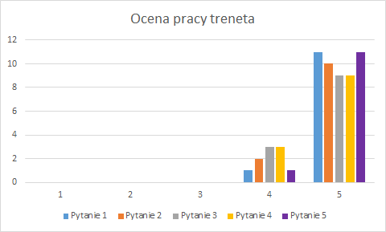
Ankieta ewaluacyjna
Przygotowanie merytoryczne.
Realizacja celów szkolenia.
Sposób prowadzenia.
Odpowiadanie na potrzeby zgłaszane przez uczestników zgodnie z tematyką szkolenia.
Merytoryczne prowadzenie.

Slide 12
Ankieta ewaluacyjna
Co było najmocniejszą stroną szkolenia?
ćwiczenia praktyczne podczas szkolenia
merytoryczność prowadzącego i miła atmosfera
ciekawy temat
pomoc prowadzącego
przygotowanie eksperta
rzeczowe, merytoryczne przybliżenie tematu
Co było słabą stroną?
krótki czas

Slide 13
Pomysły i inspiracje na przyrodnicze zabawy i doświadczenia w klasach 1-3
Spotkanie warsztatowe
30 sierpnia 2016r.
PPP nr 3 ul. Konfederacka 18

Slide 14
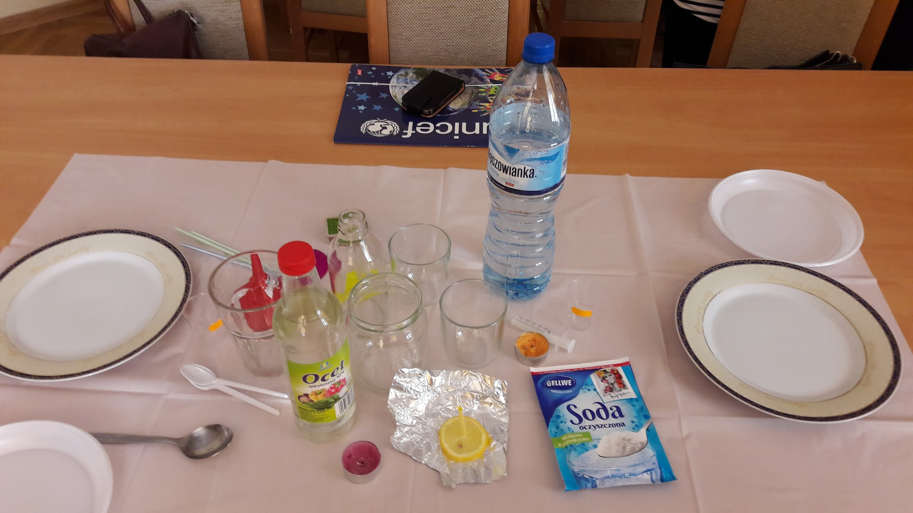
Doświadczenia przeprowadzone na spotkaniu

Slide 15
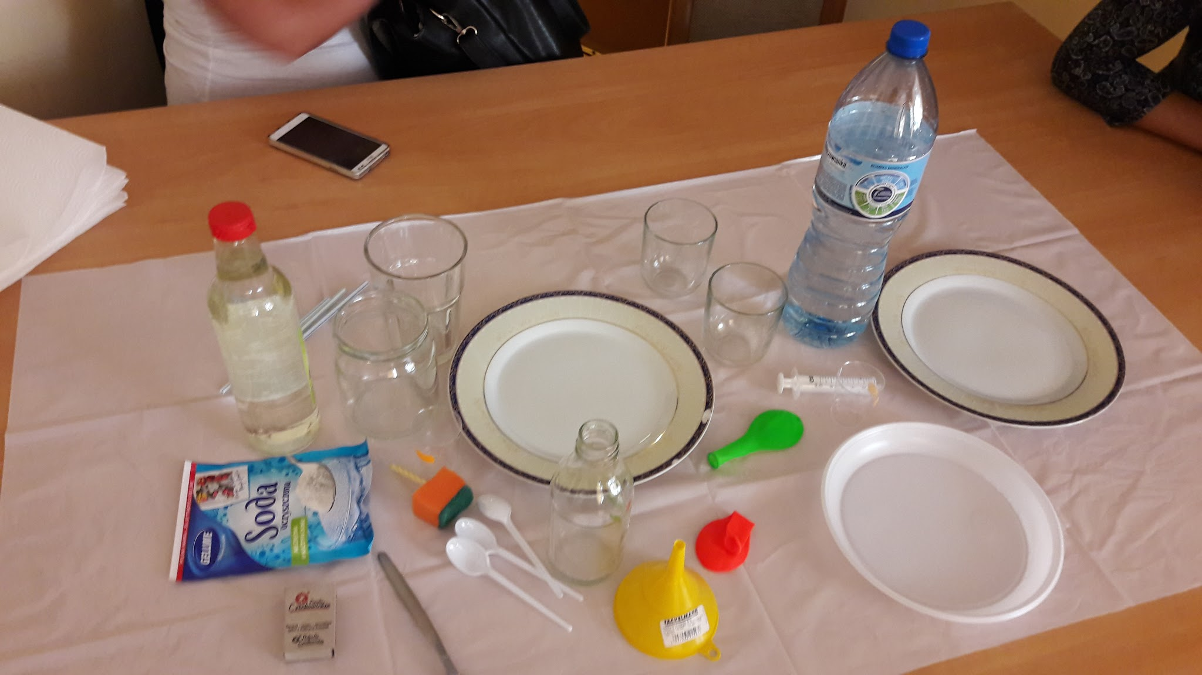

Slide 16
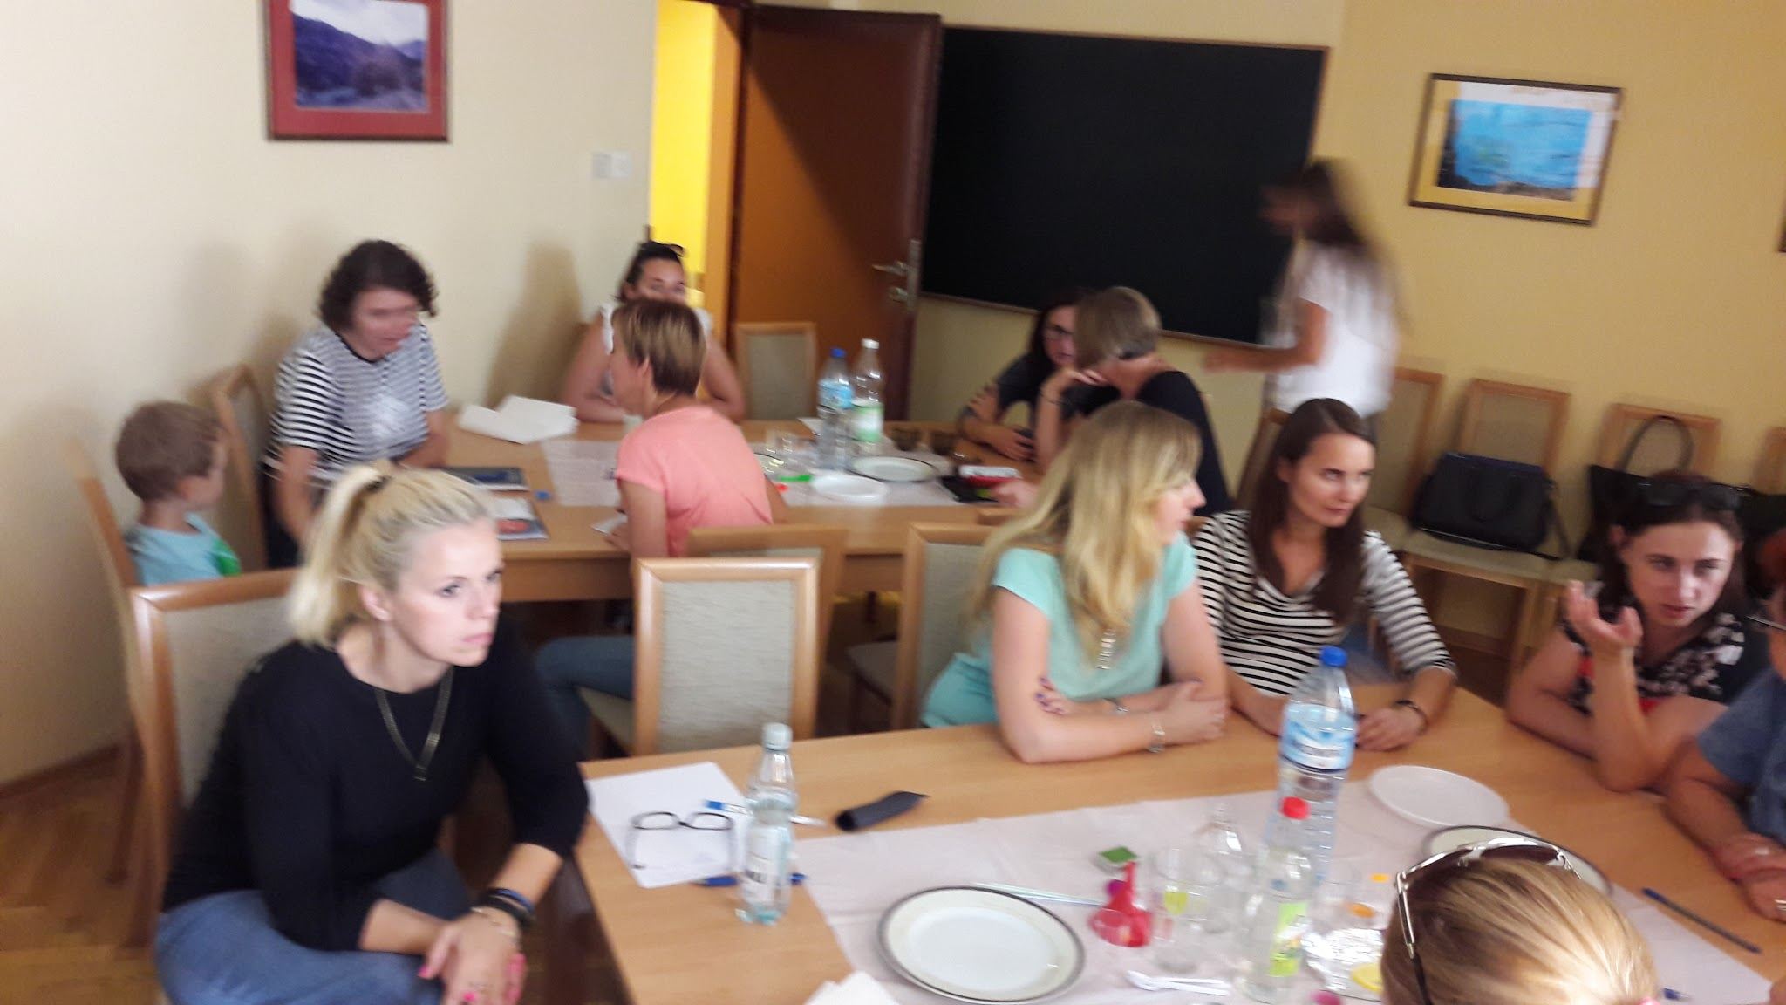

Slide 17
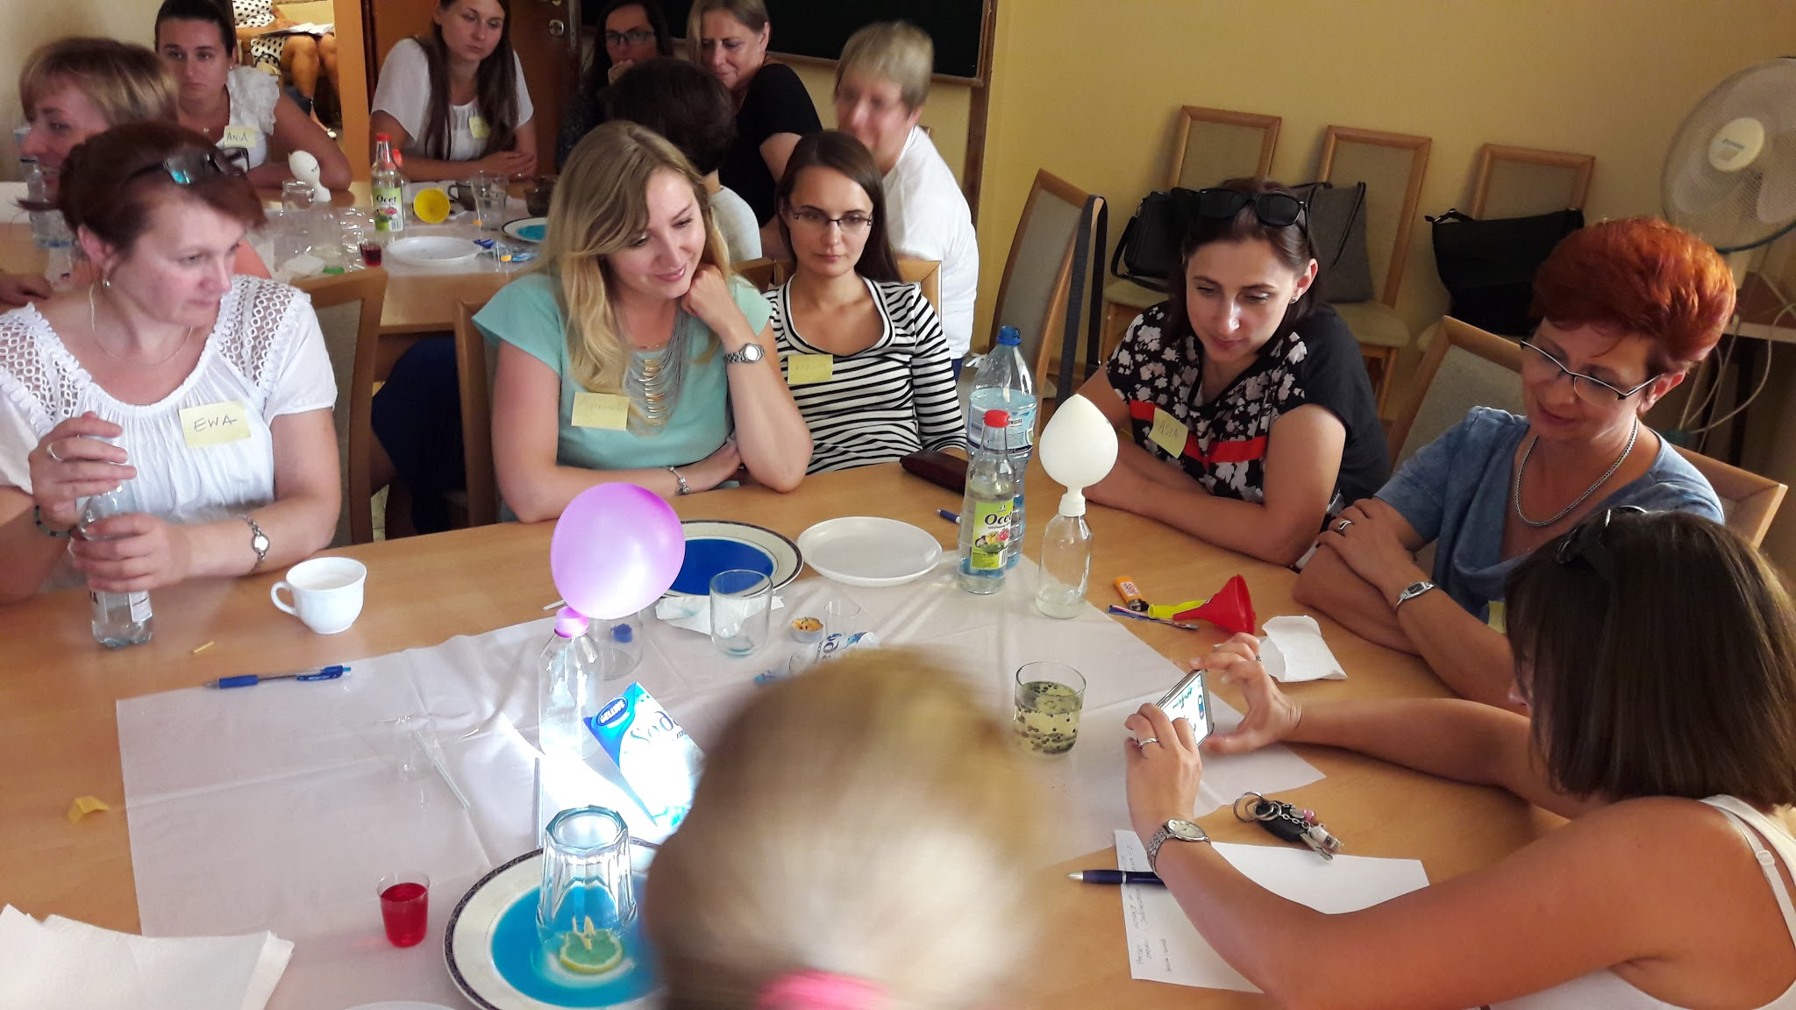

Slide 18
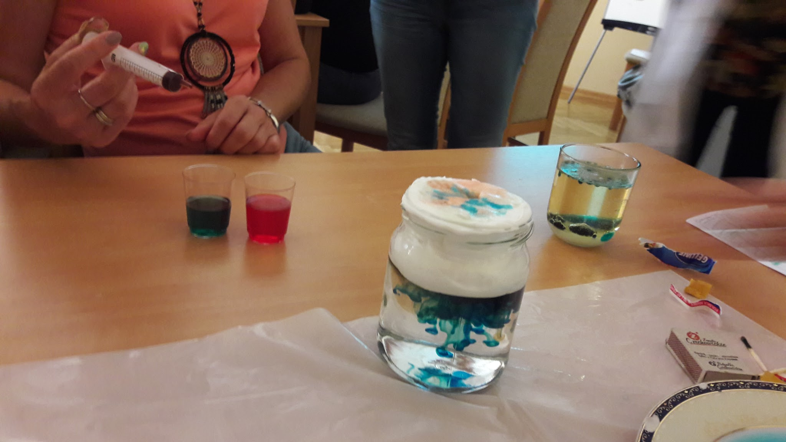

Slide 19
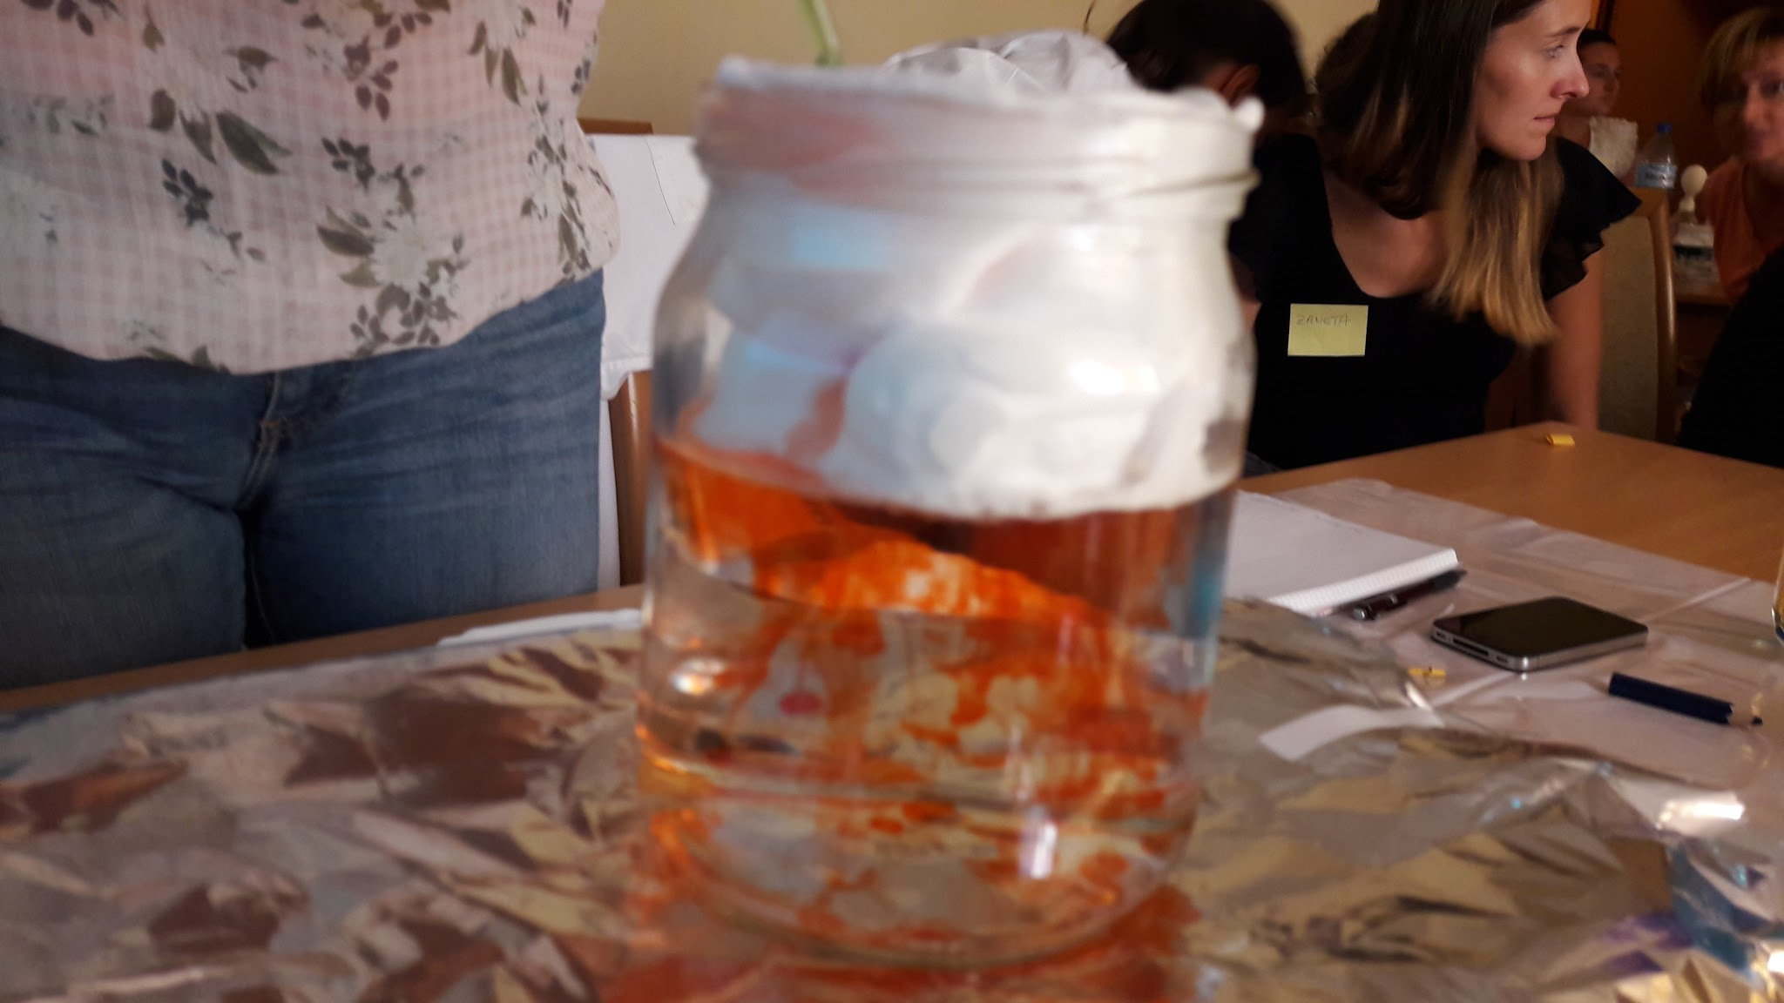

Slide 20
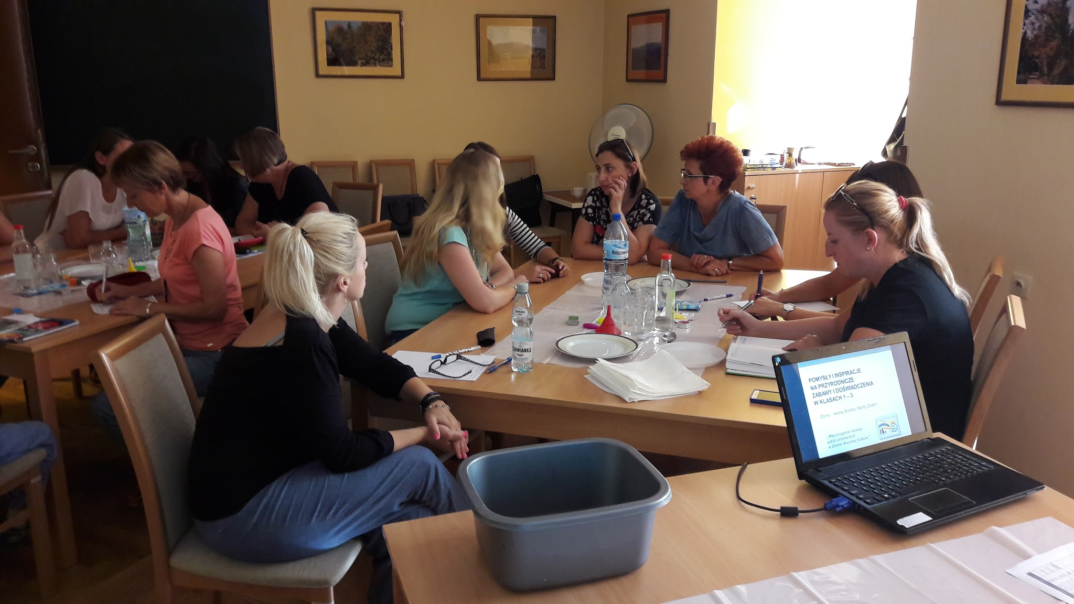

Slide 21
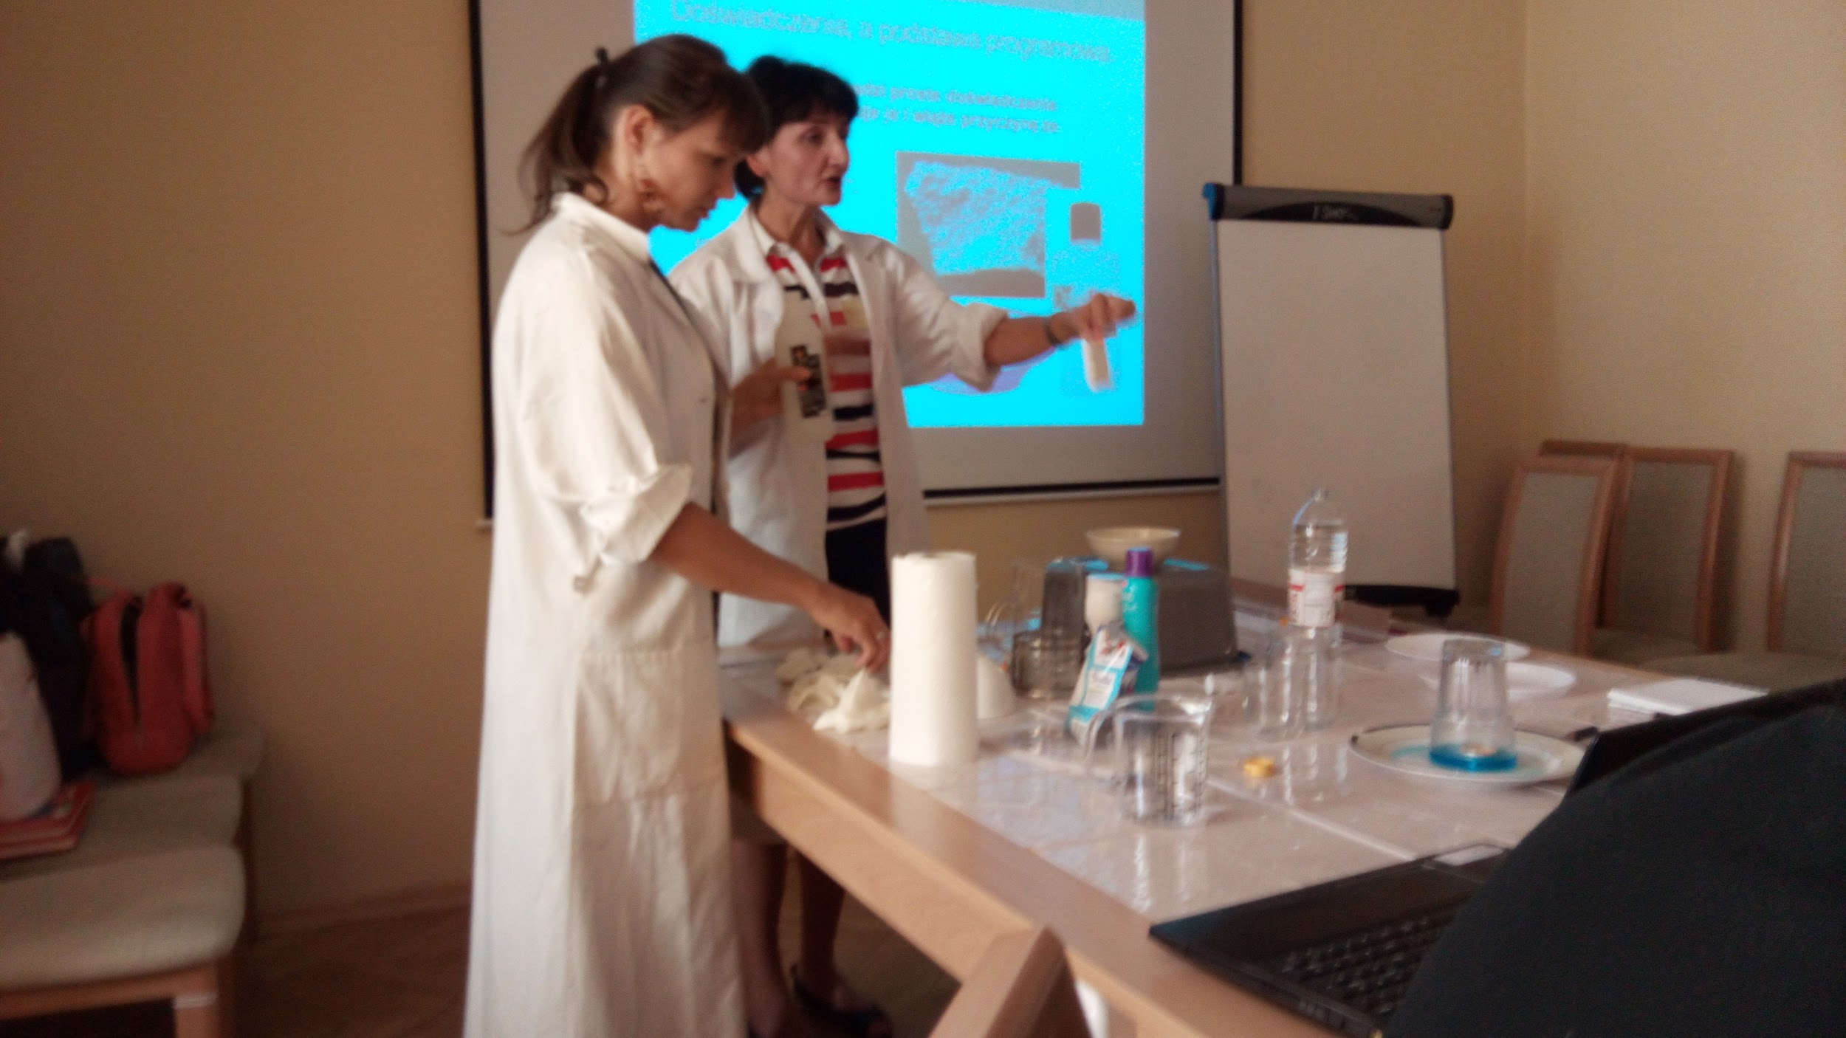

Slide 22
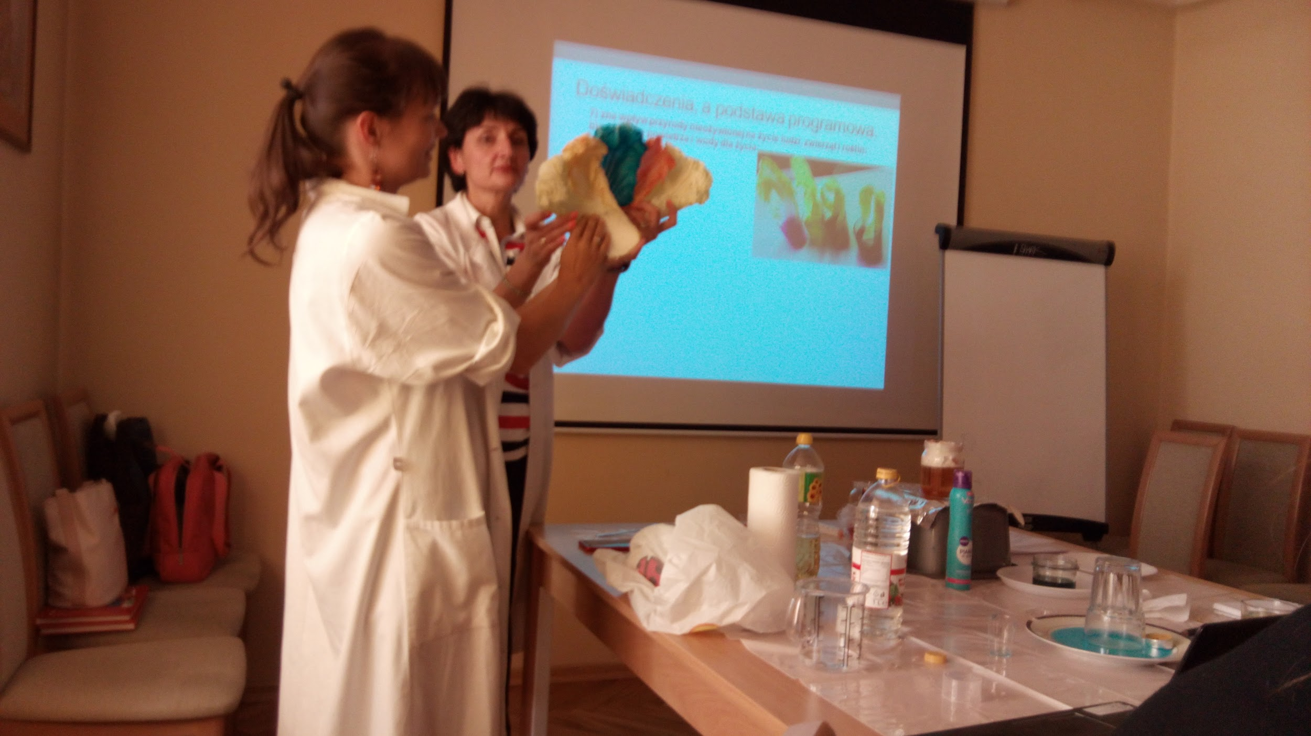

Slide 24
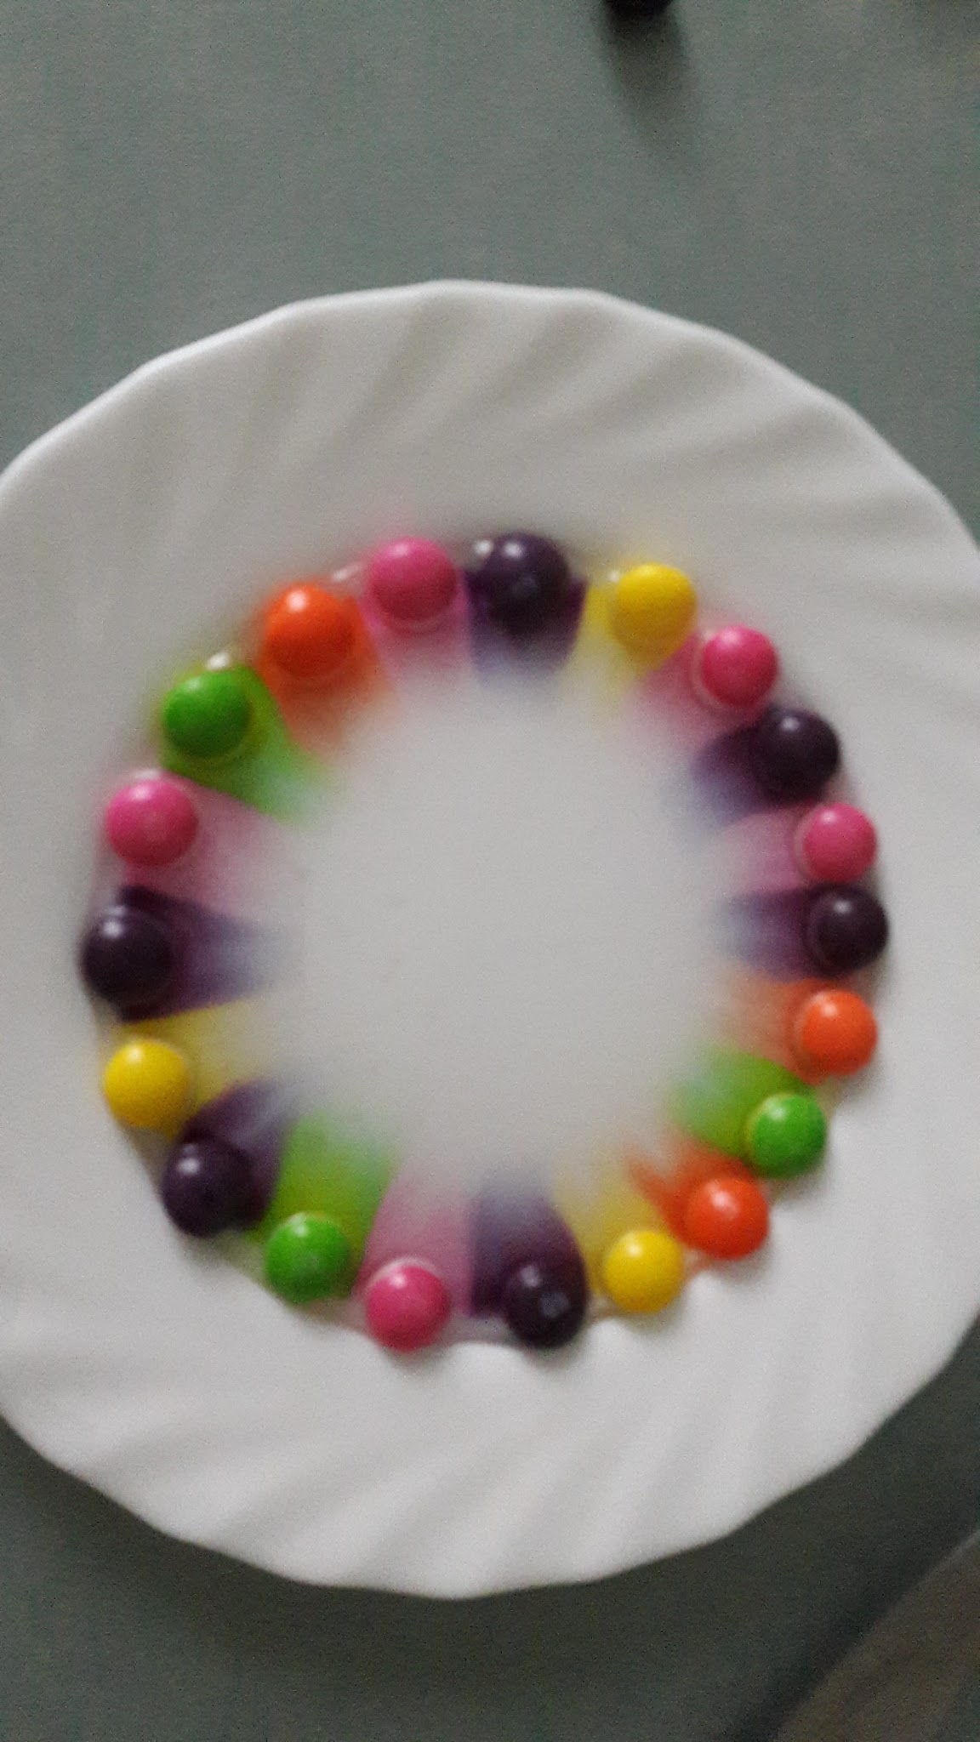
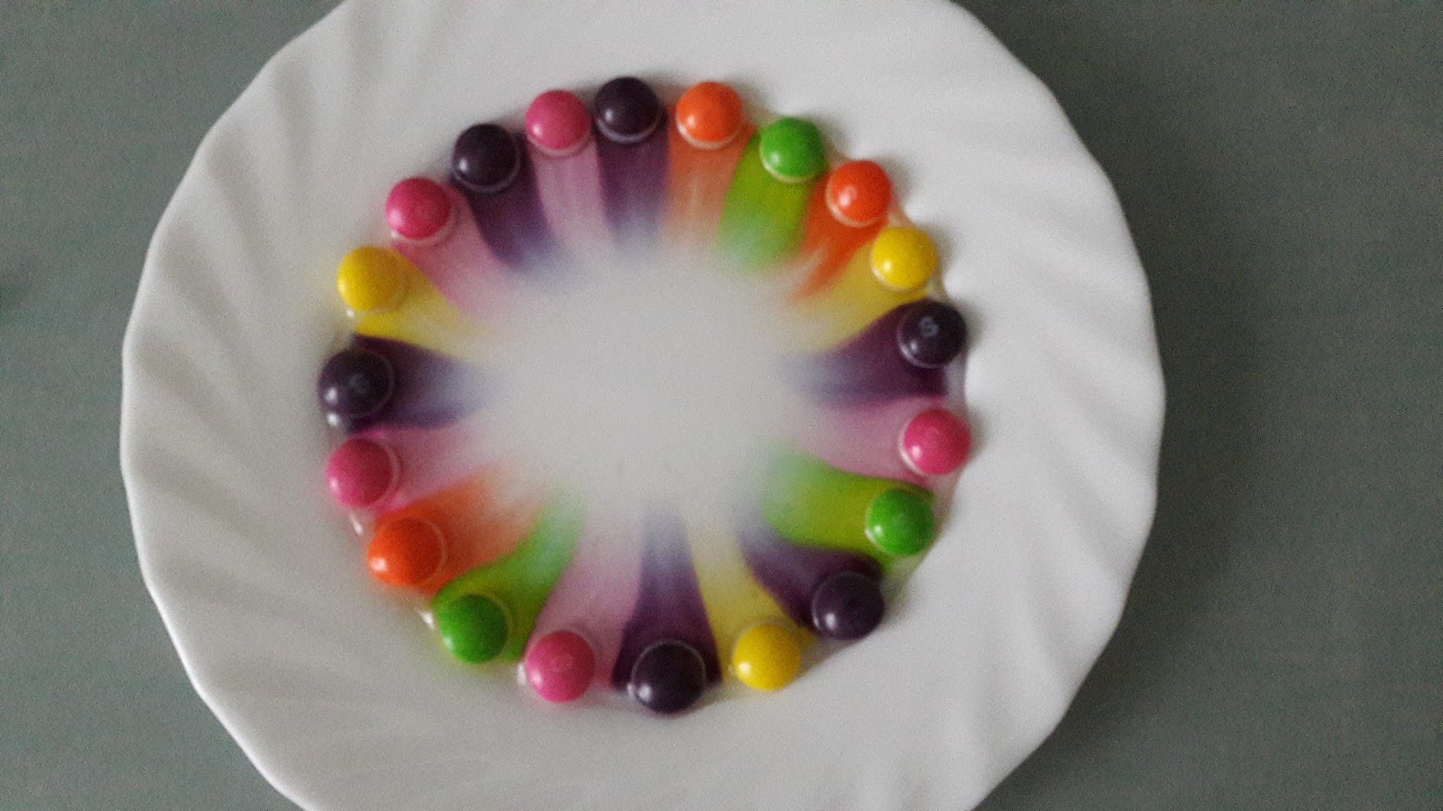

Slide 25
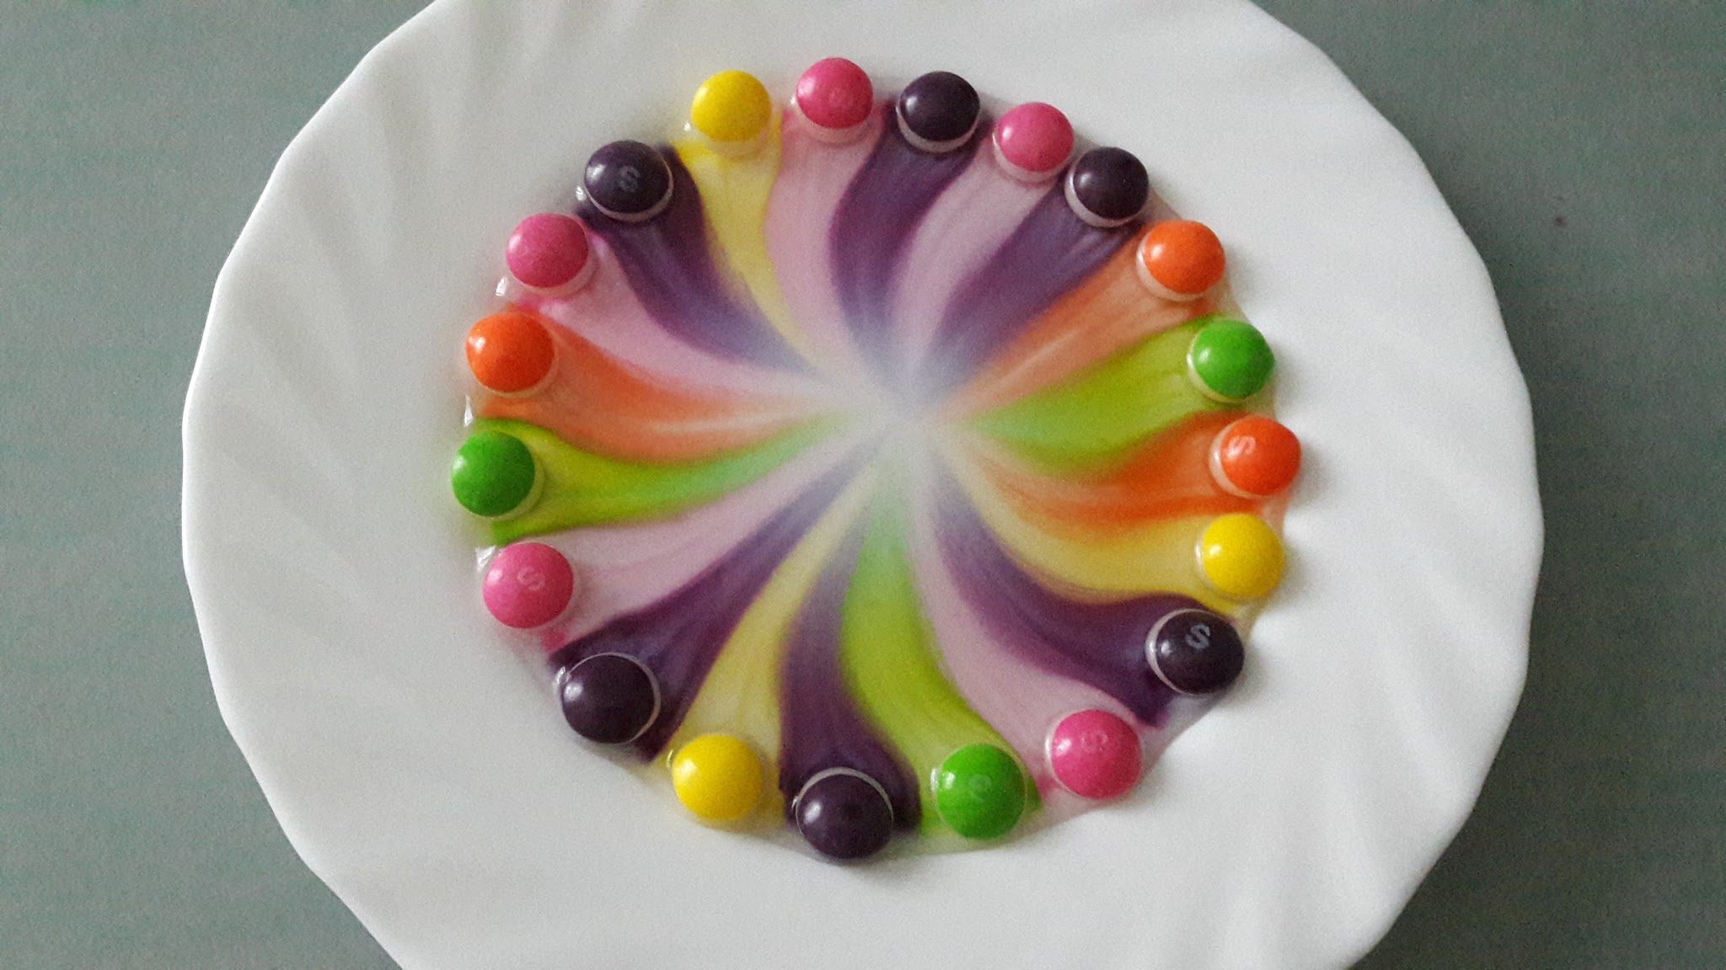

Slide 26
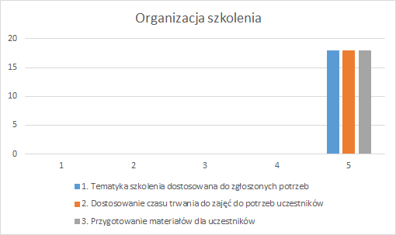
Ankieta ewaluacyjna po szkoleniu
Tematyka szkolenia dostosowana do zgłoszonych potrzeb.
Dostosowanie czasu trwania zajęć do potrzeb uczestników.
Przygotowanie materiałów dla uczestników.

Slide 27
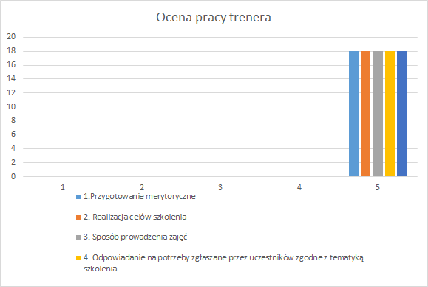
Ankieta ewaluacyjna
Przygotowanie merytoryczne.
Realizacja celów szkolenia.
Sposób prowadzenia.
Odpowiadanie na potrzeby zgłaszane przez uczestników zgodnie z tematyką szkolenia.
Merytoryczne prowadzenie.

Slide 28
Ankieta ewaluacyjna
Co było najmocniejszą stroną szkolenia?
praktyczne przykłady, które można wykorzystać w pracy z uczniami
bardzo miła atmosfera
przygotowanie prowadzących
merytoryczne przygotowanie prowadzących
dużo pomysłów na pracę z klasą Co było słabą stroną?
krótki czas
nie było

Slide 29
Z A P R O S Z E N I E
Serdecznie zapraszam na szkolenie z ekspertem, które odbędzie się 26 września.
Temat : „Współpraca z rodzicami”
Miejsce szkolenia PPP nr 3 ul. Konfederacka 18

Slide 30
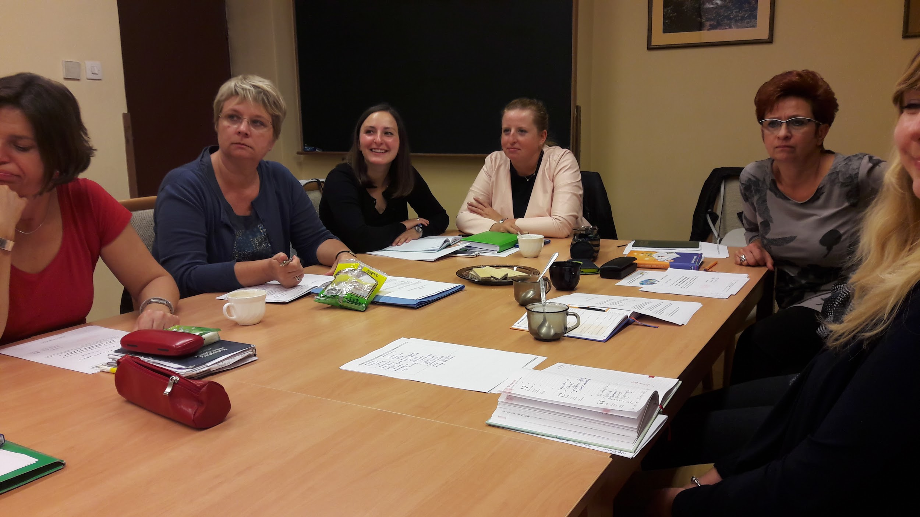
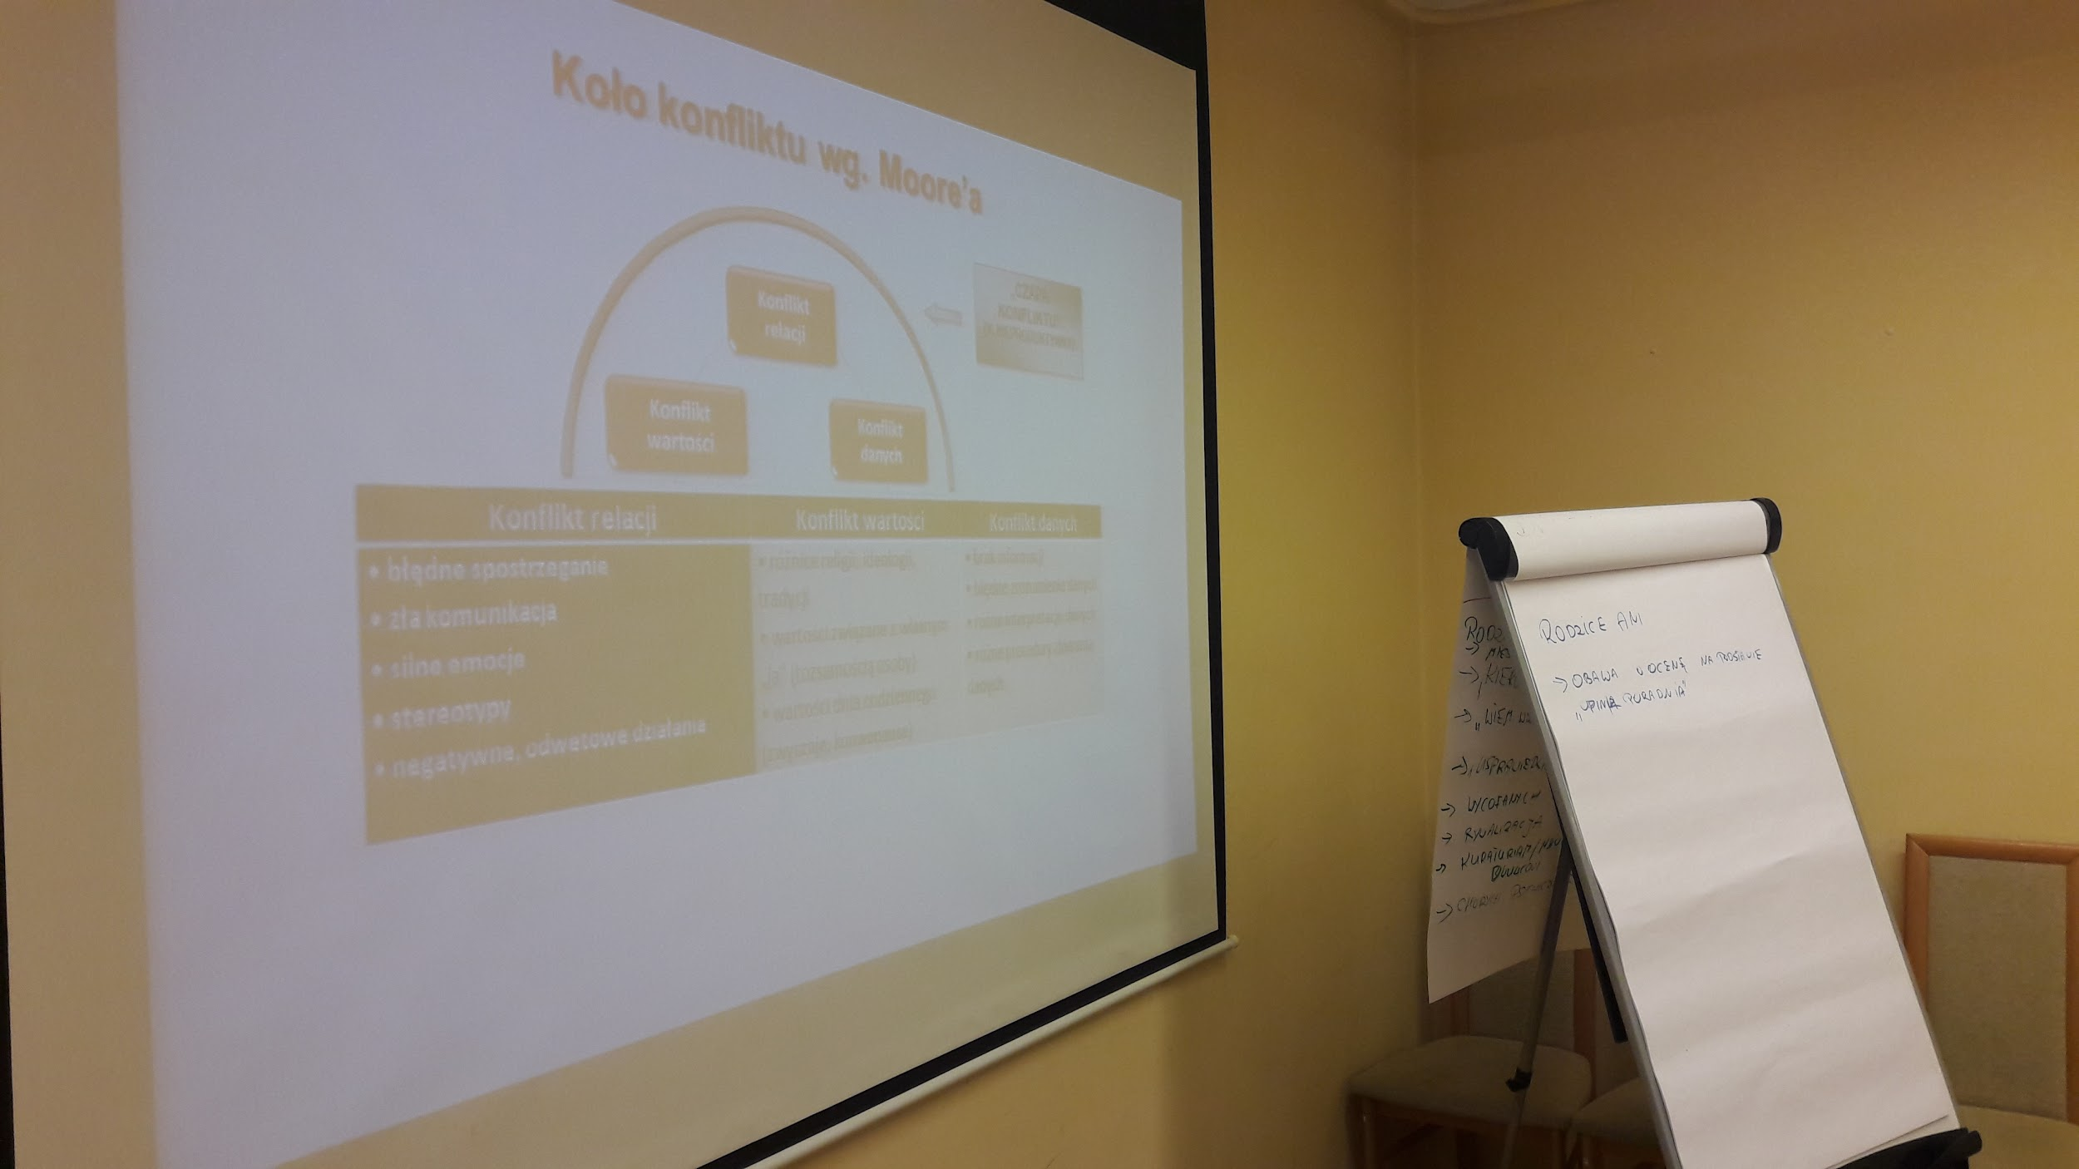
SPOTKANIE Z EKSPERTEM
“Współpraca z rodzicami”
prowadzący Krzysztof Ciurej

Slide 31
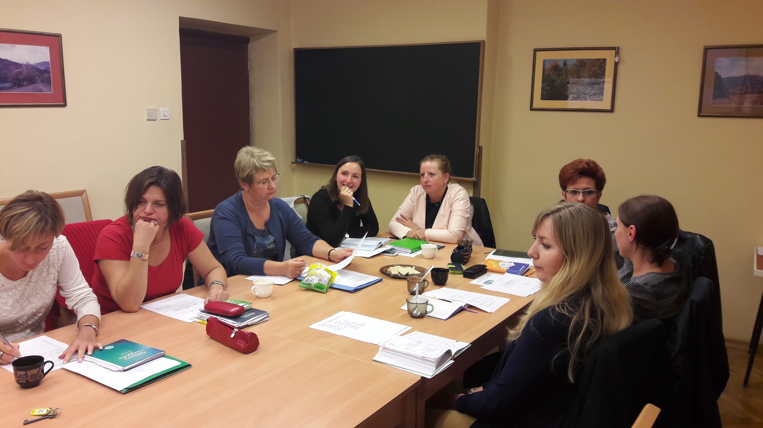
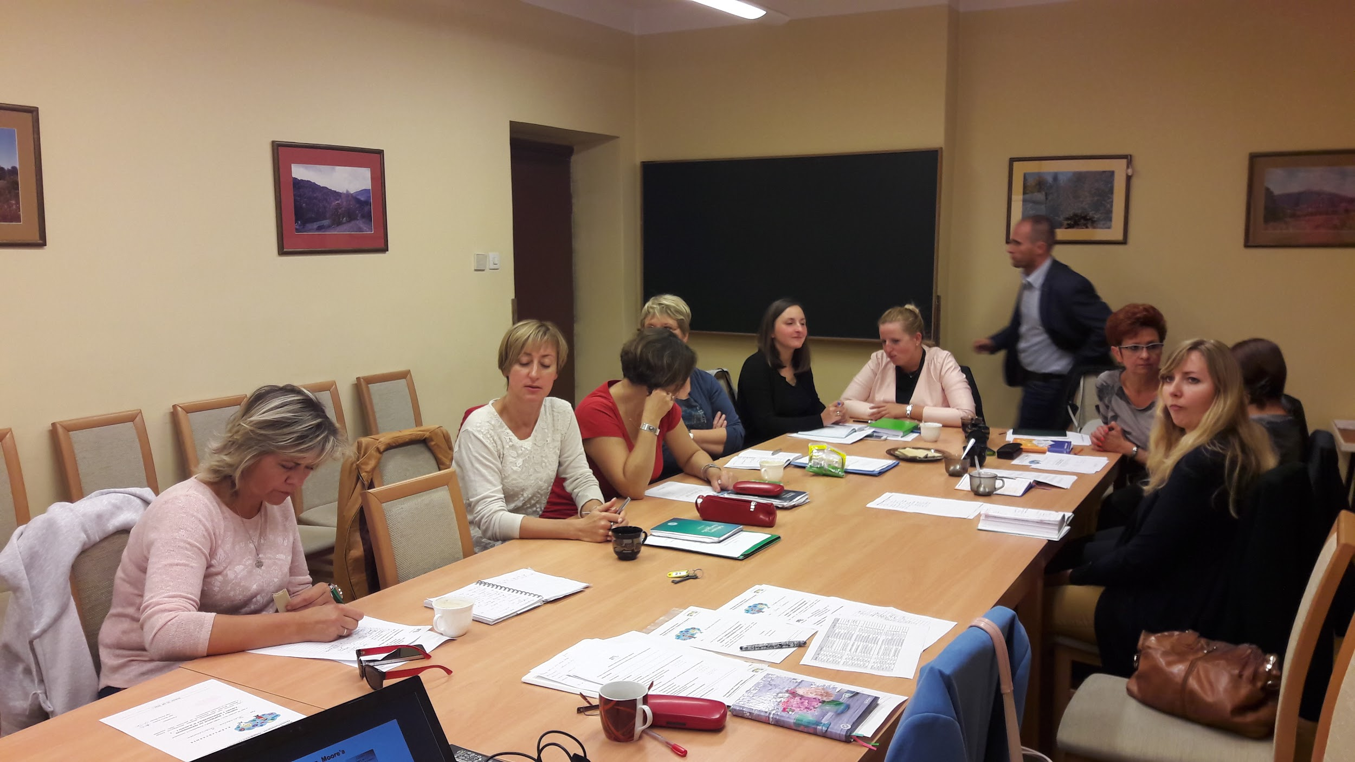
“Współpraca z rodzicami”

Slide 32
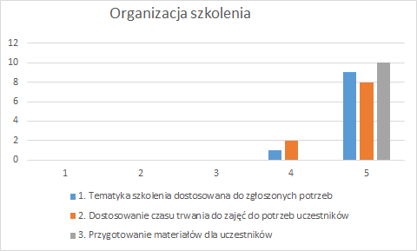
Ankieta ewaluacyjna po szkoleniu
Tematyka szkolenia dostosowana do zgłoszonych potrzeb.
Dostosowanie czasu trwania zajęć do potrzeb uczestników.
Przygotowanie materiałów dla uczestników.

Slide 33
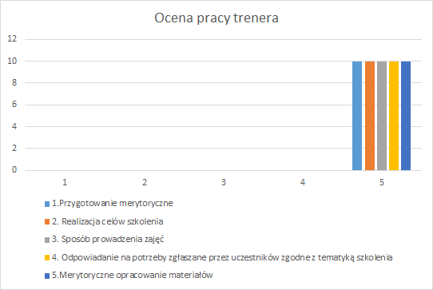
Ankieta ewaluacyjna
Przygotowanie merytoryczne.
Realizacja celów szkolenia.
Sposób prowadzenia.
Odpowiadanie na potrzeby zgłaszane przez uczestników zgodnie z tematyką szkolenia.
Merytoryczne prowadzenie.

Slide 34
Ankieta ewaluacyjna
Co było najmocniejszą stroną szkolenia?
komunikatywność wykładowcy
praktyczne przykłady
wszystko
bardzo miła atmosfera
rozmowa, a nie sam wykład
merytoryczne przygotowanie eksperta
rzeczowe, merytoryczne przybliżenie tematu Co było słabą stroną?
----------------------------------

Slide 35
Z A P R O S Z E N I E
Serdecznie zapraszam na spotkanie SIECI, które odbędzie się 06.10. o godz. 18 .
„Dzielenie się dobrymi praktykami”
Miejsce spotkania PPP nr 3 ul. Konfederacka 18

Slide 36
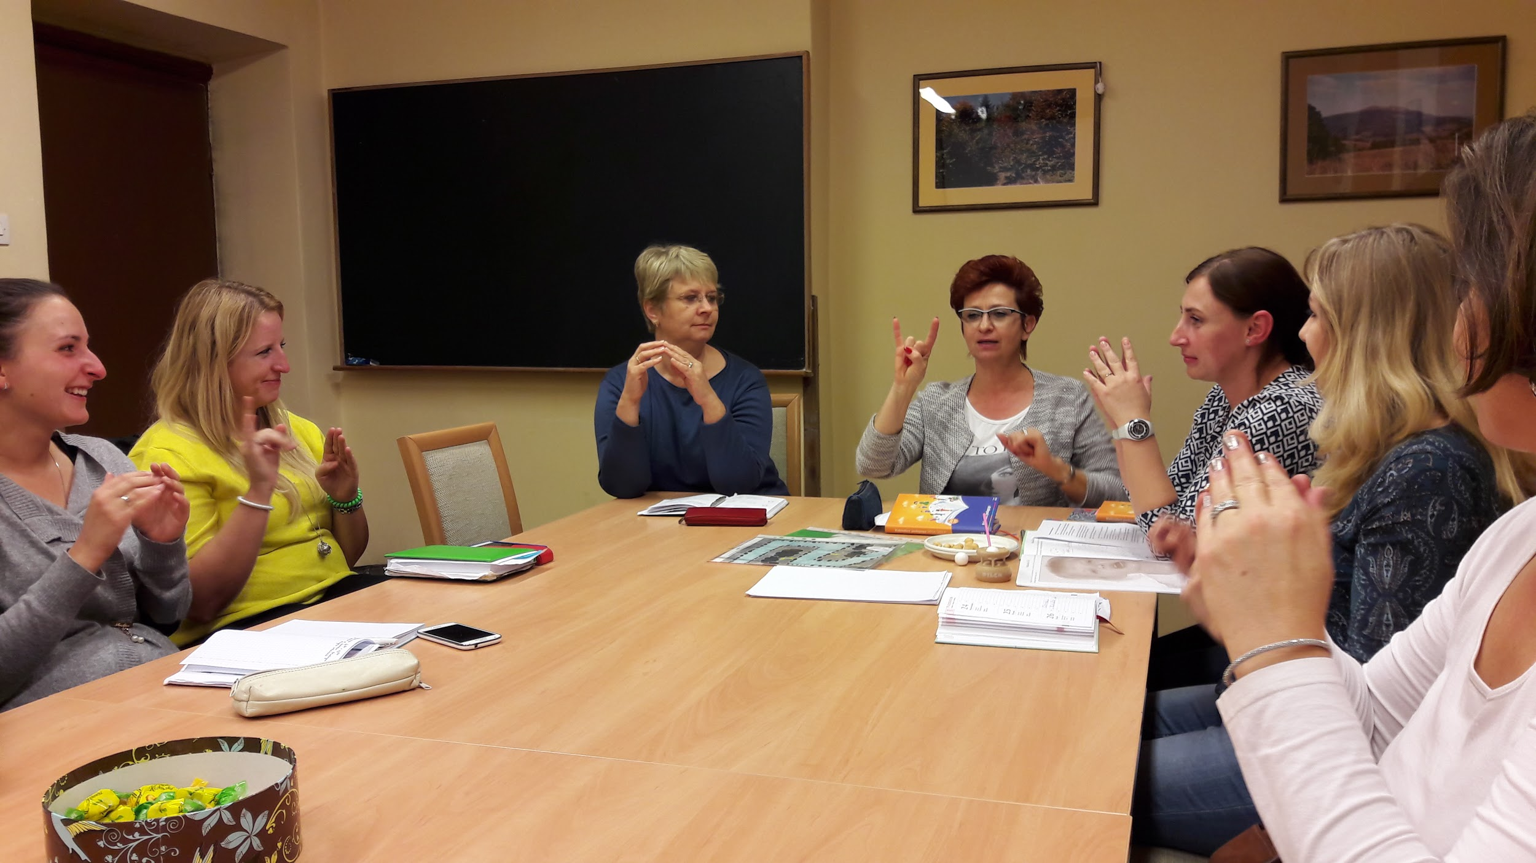
ANNA RUDNICKA - ZABAWY PALUSZKOWE

Slide 37
ANNA RUDNICKA - ZABAWY PALUSZKOWE

Slide 38
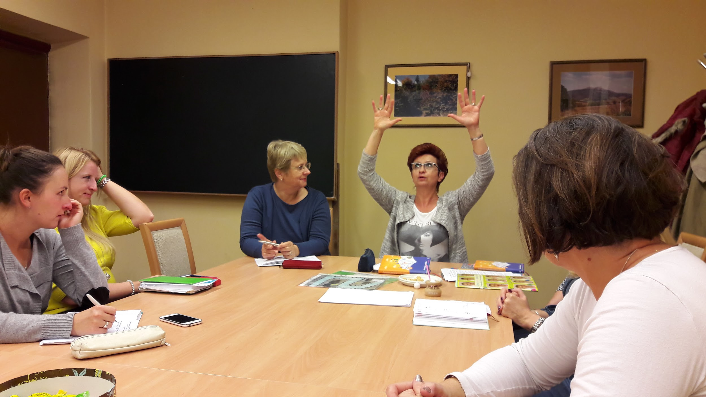
ANNA RUDNICKA - ZABAWY PALUSZKOWE

Slide 39
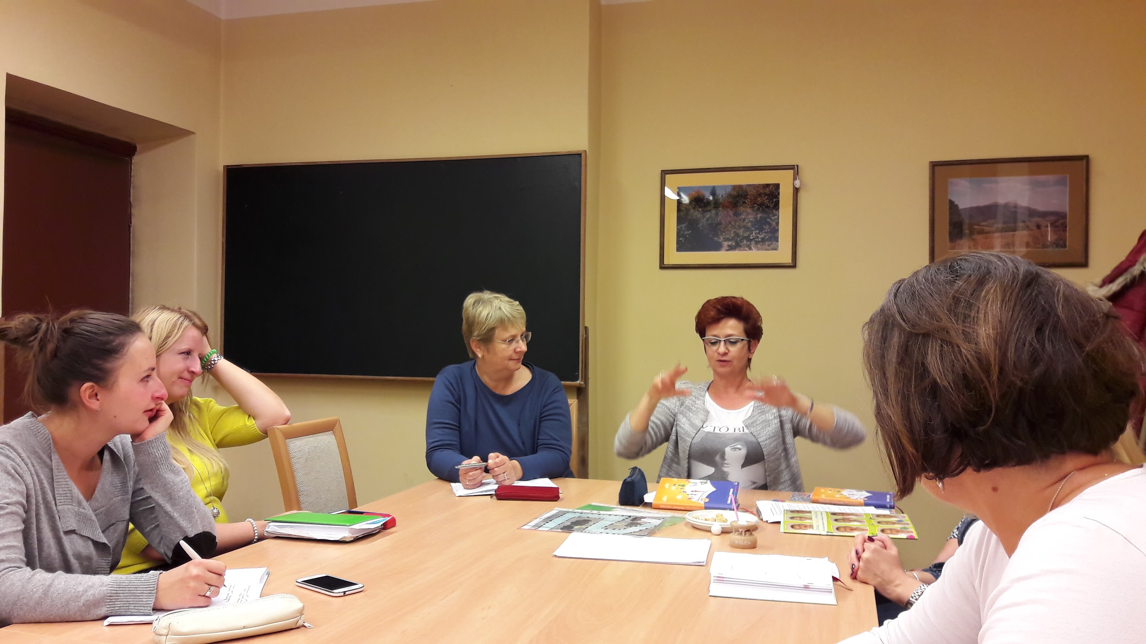
ANNA RUDNICKA - ZABAWY PALUSZKOWE

Slide 40
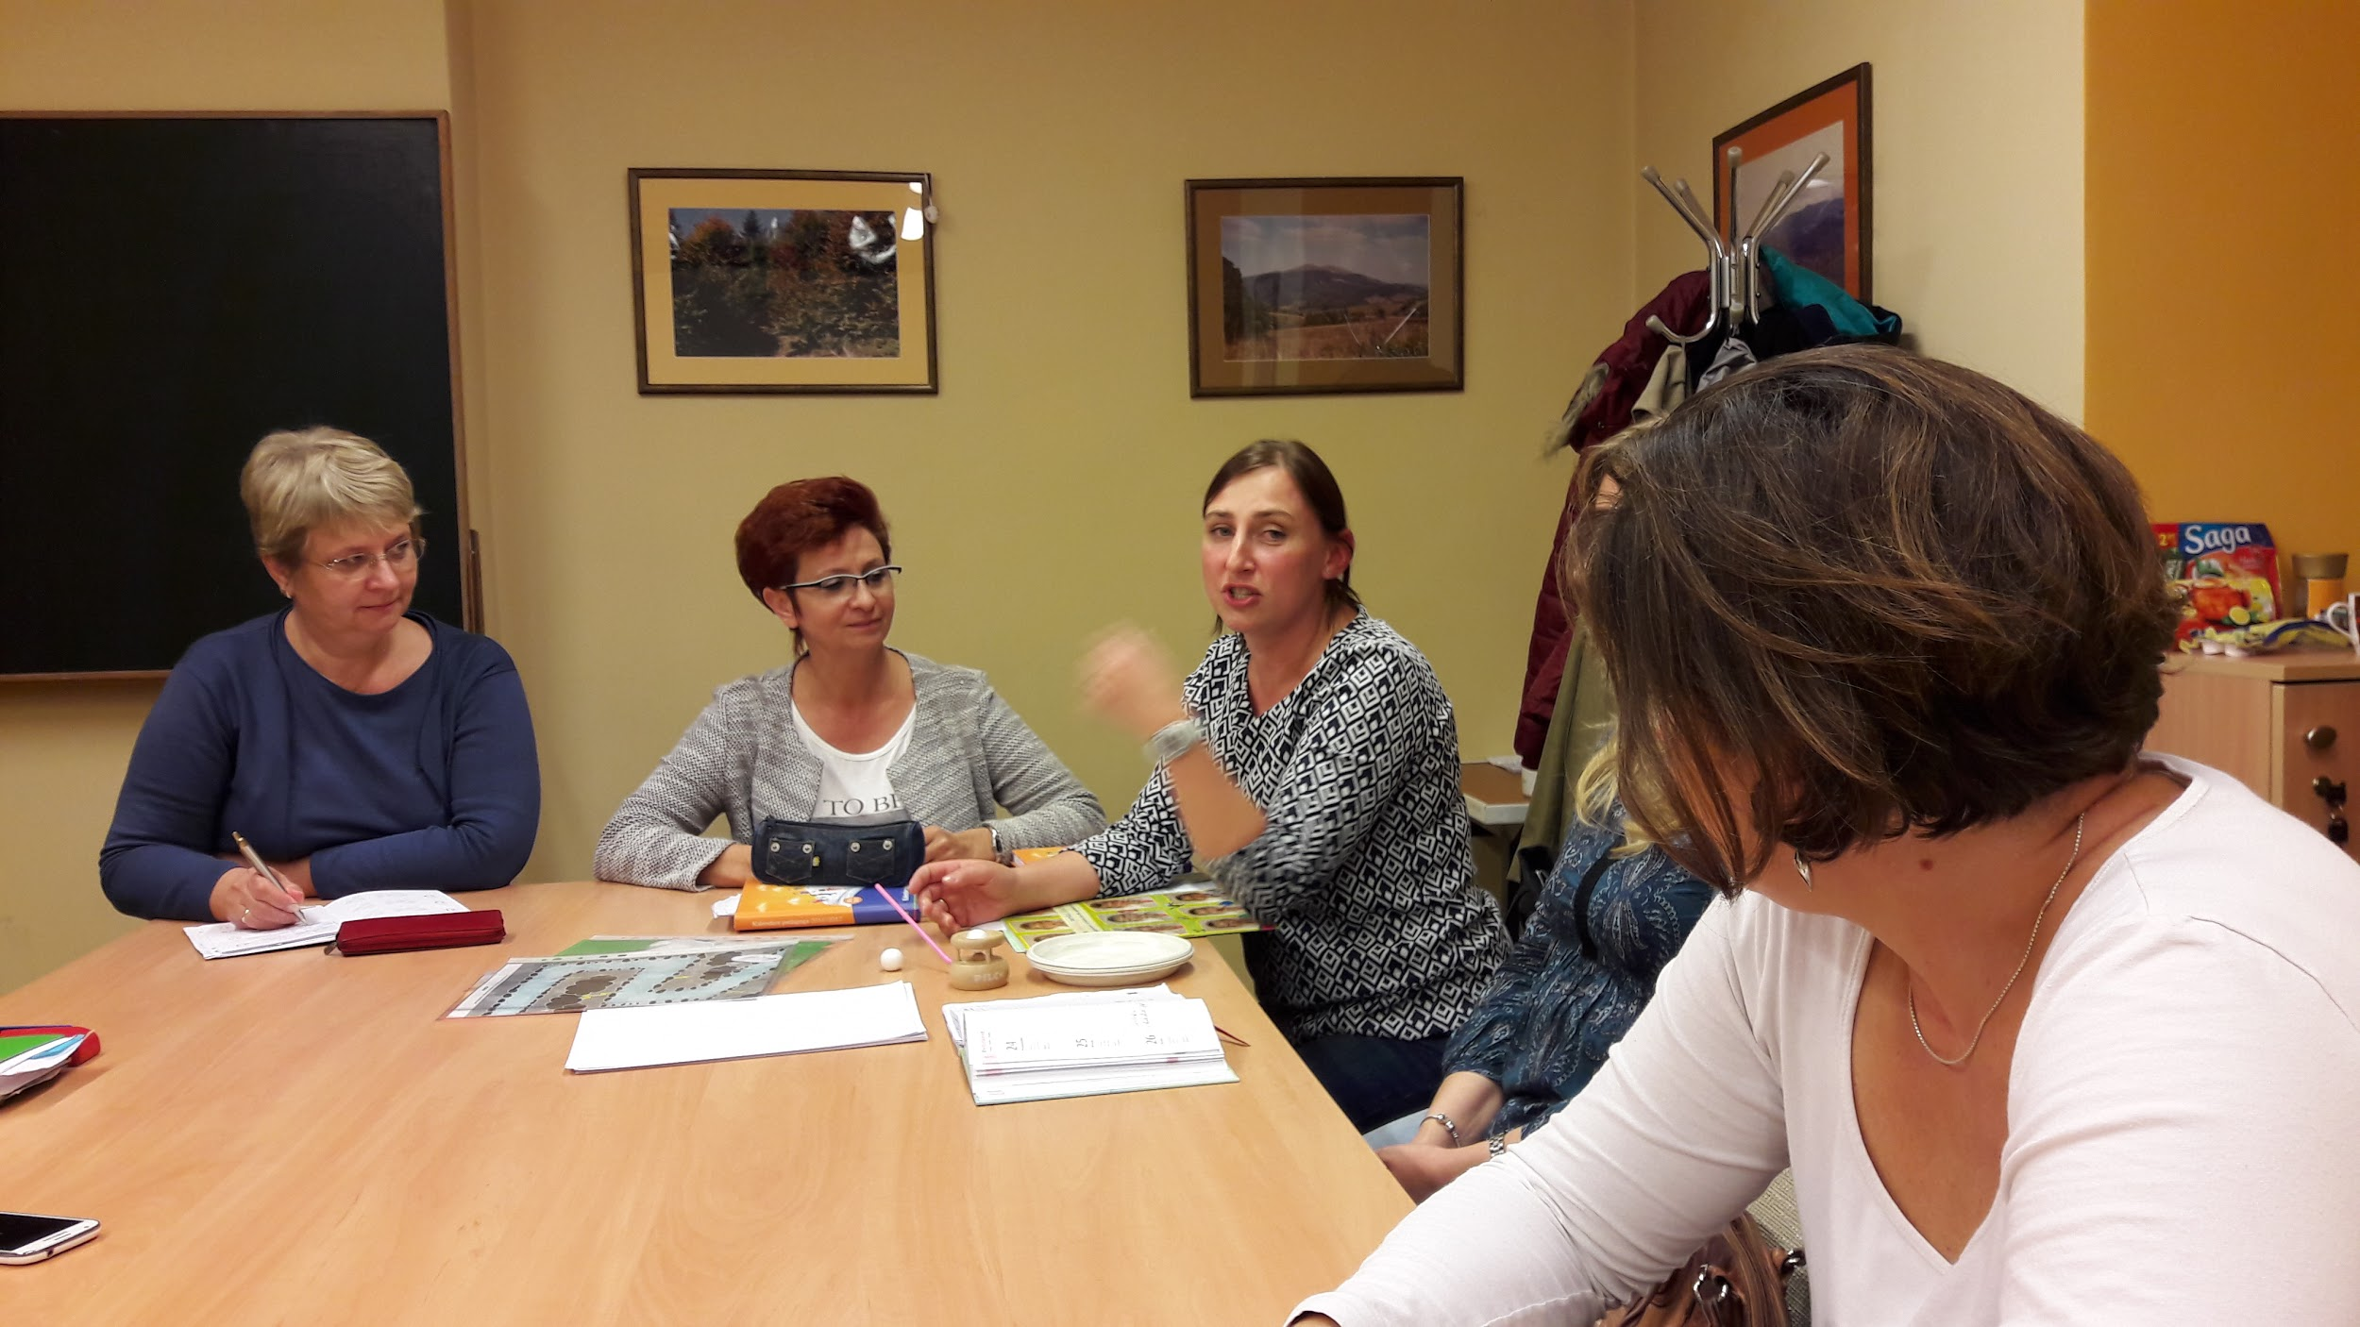
JOANNA ZAJĄC - ĆWICZENIA USPRAWNIAJĄCE BUZIĘ

Slide 41
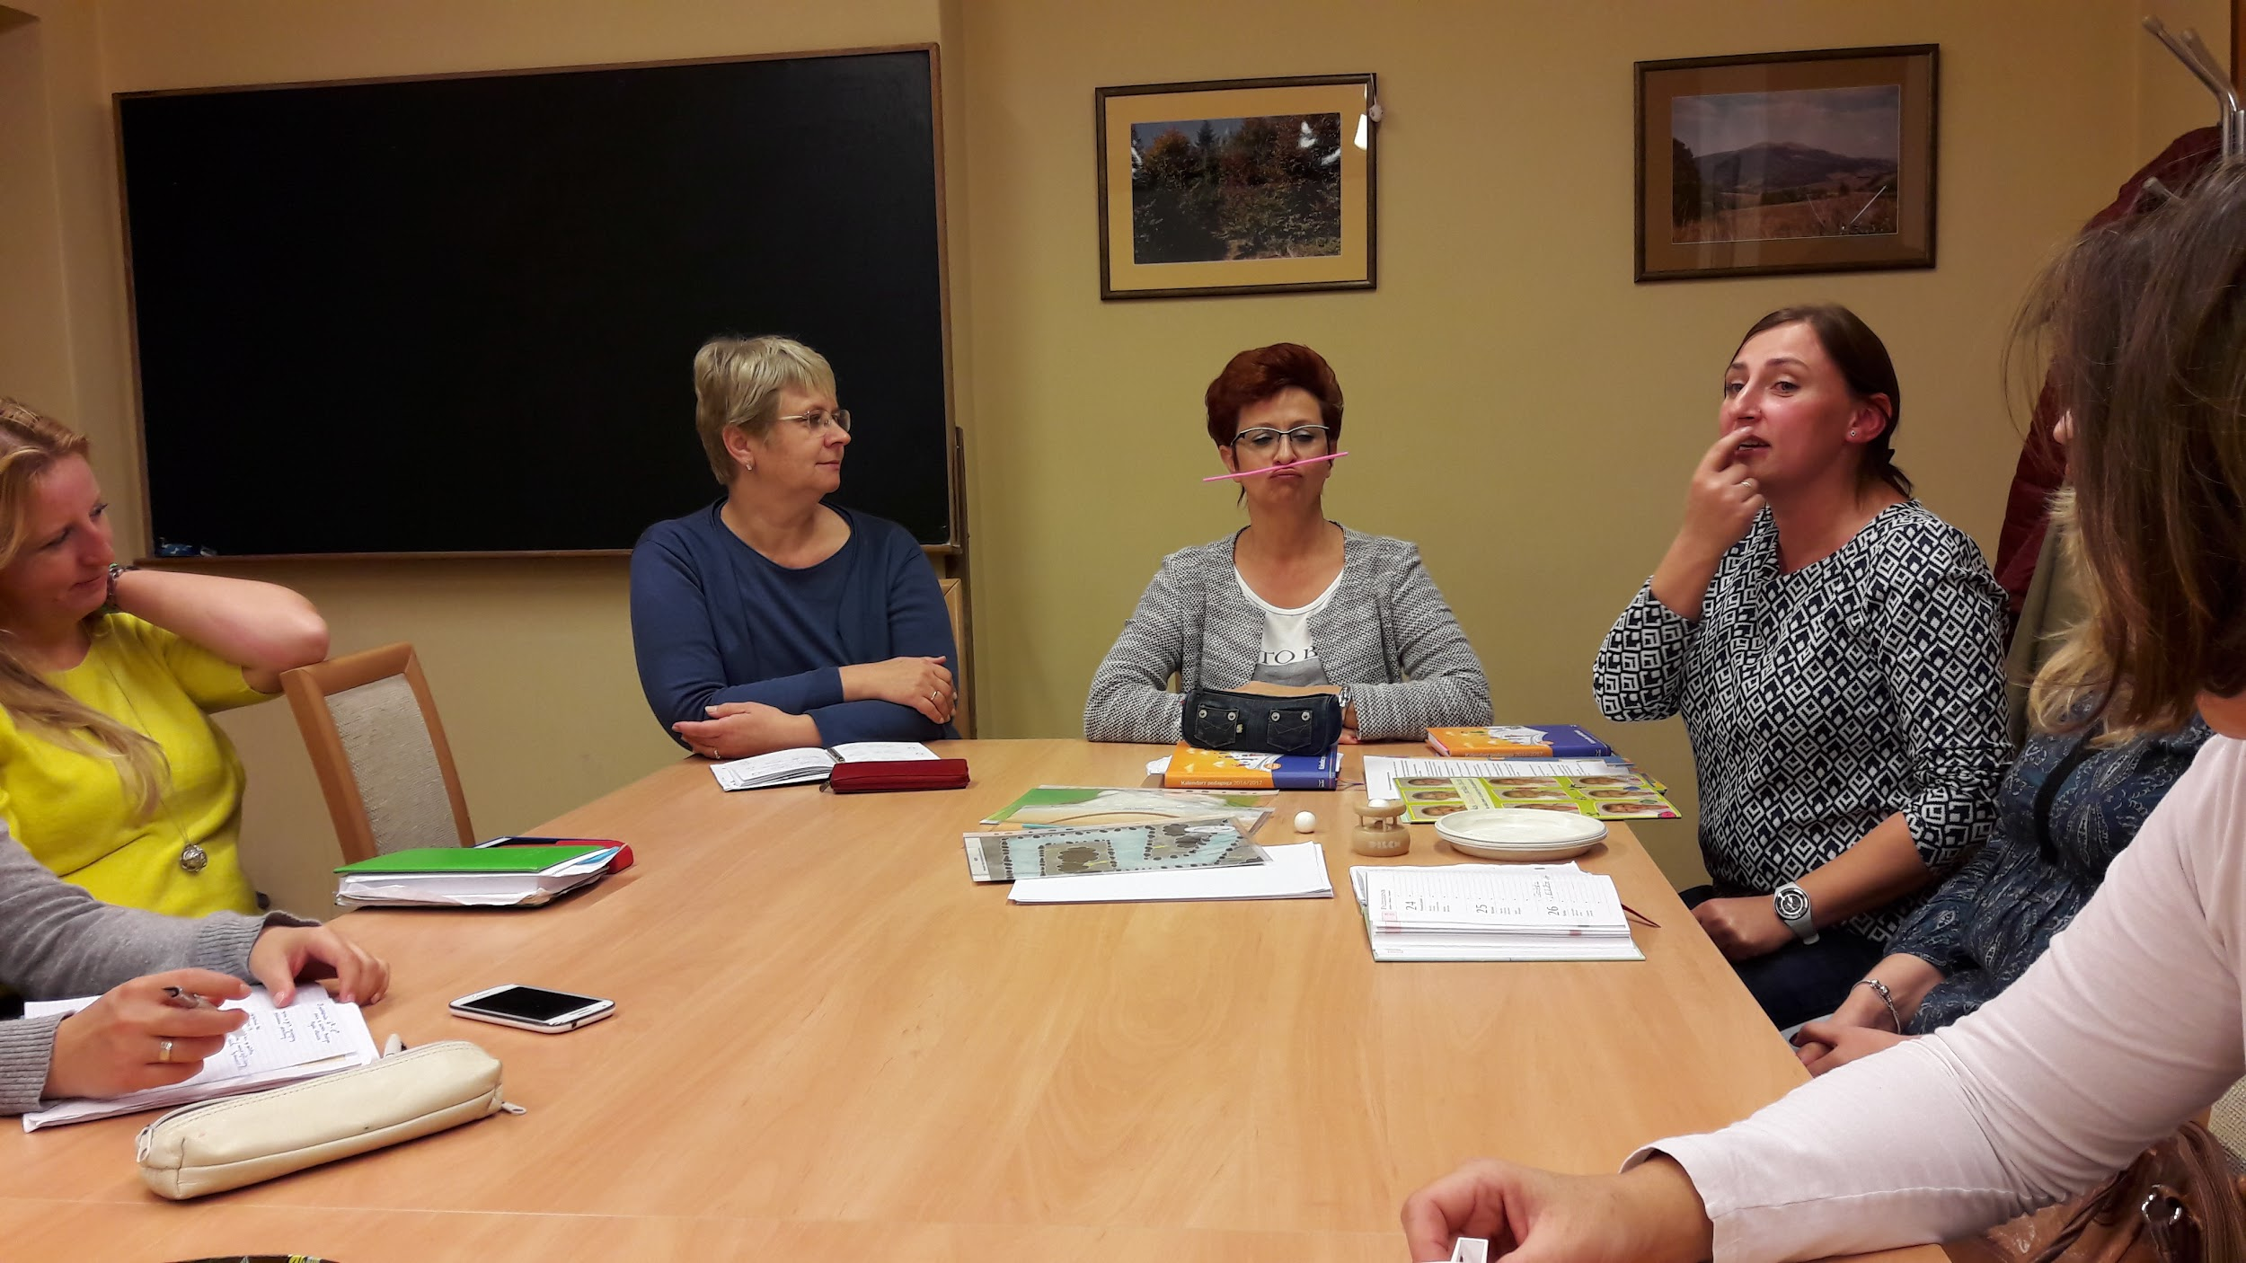
JOANNA ZAJĄC - ĆWICZENIA USPRAWNIAJĄCE BUZIĘ

Slide 42
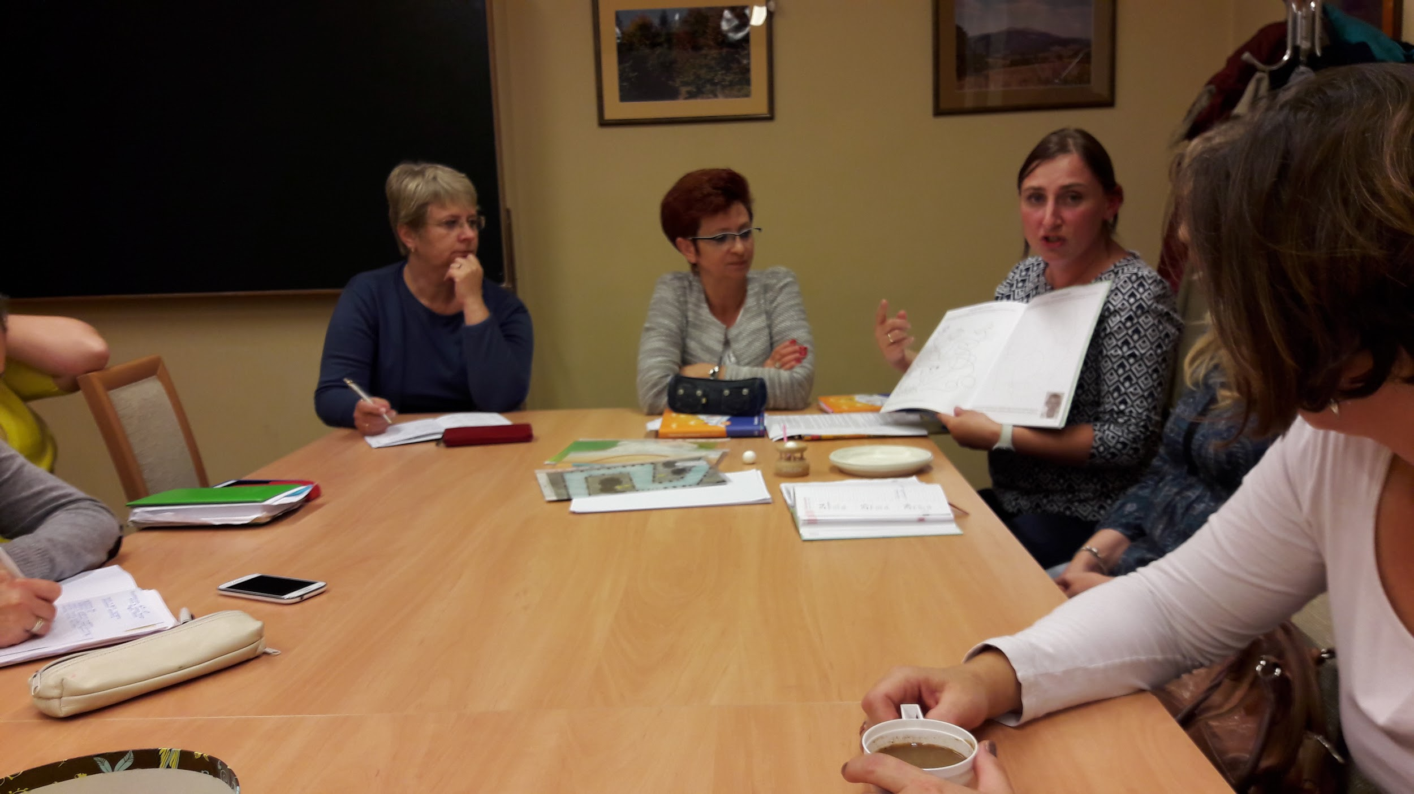
JOANNA ZAJĄC - ĆWICZENIA USPRAWNIAJĄCE BUZIĘ

Slide 43
RENATA OTWINOWSKA - OCENIANIE KSZTAŁTUJĄCE

Slide 44
RENATA OTWINOWSKA - OCENIANIE KSZTAŁTUJĄCE

Slide 45
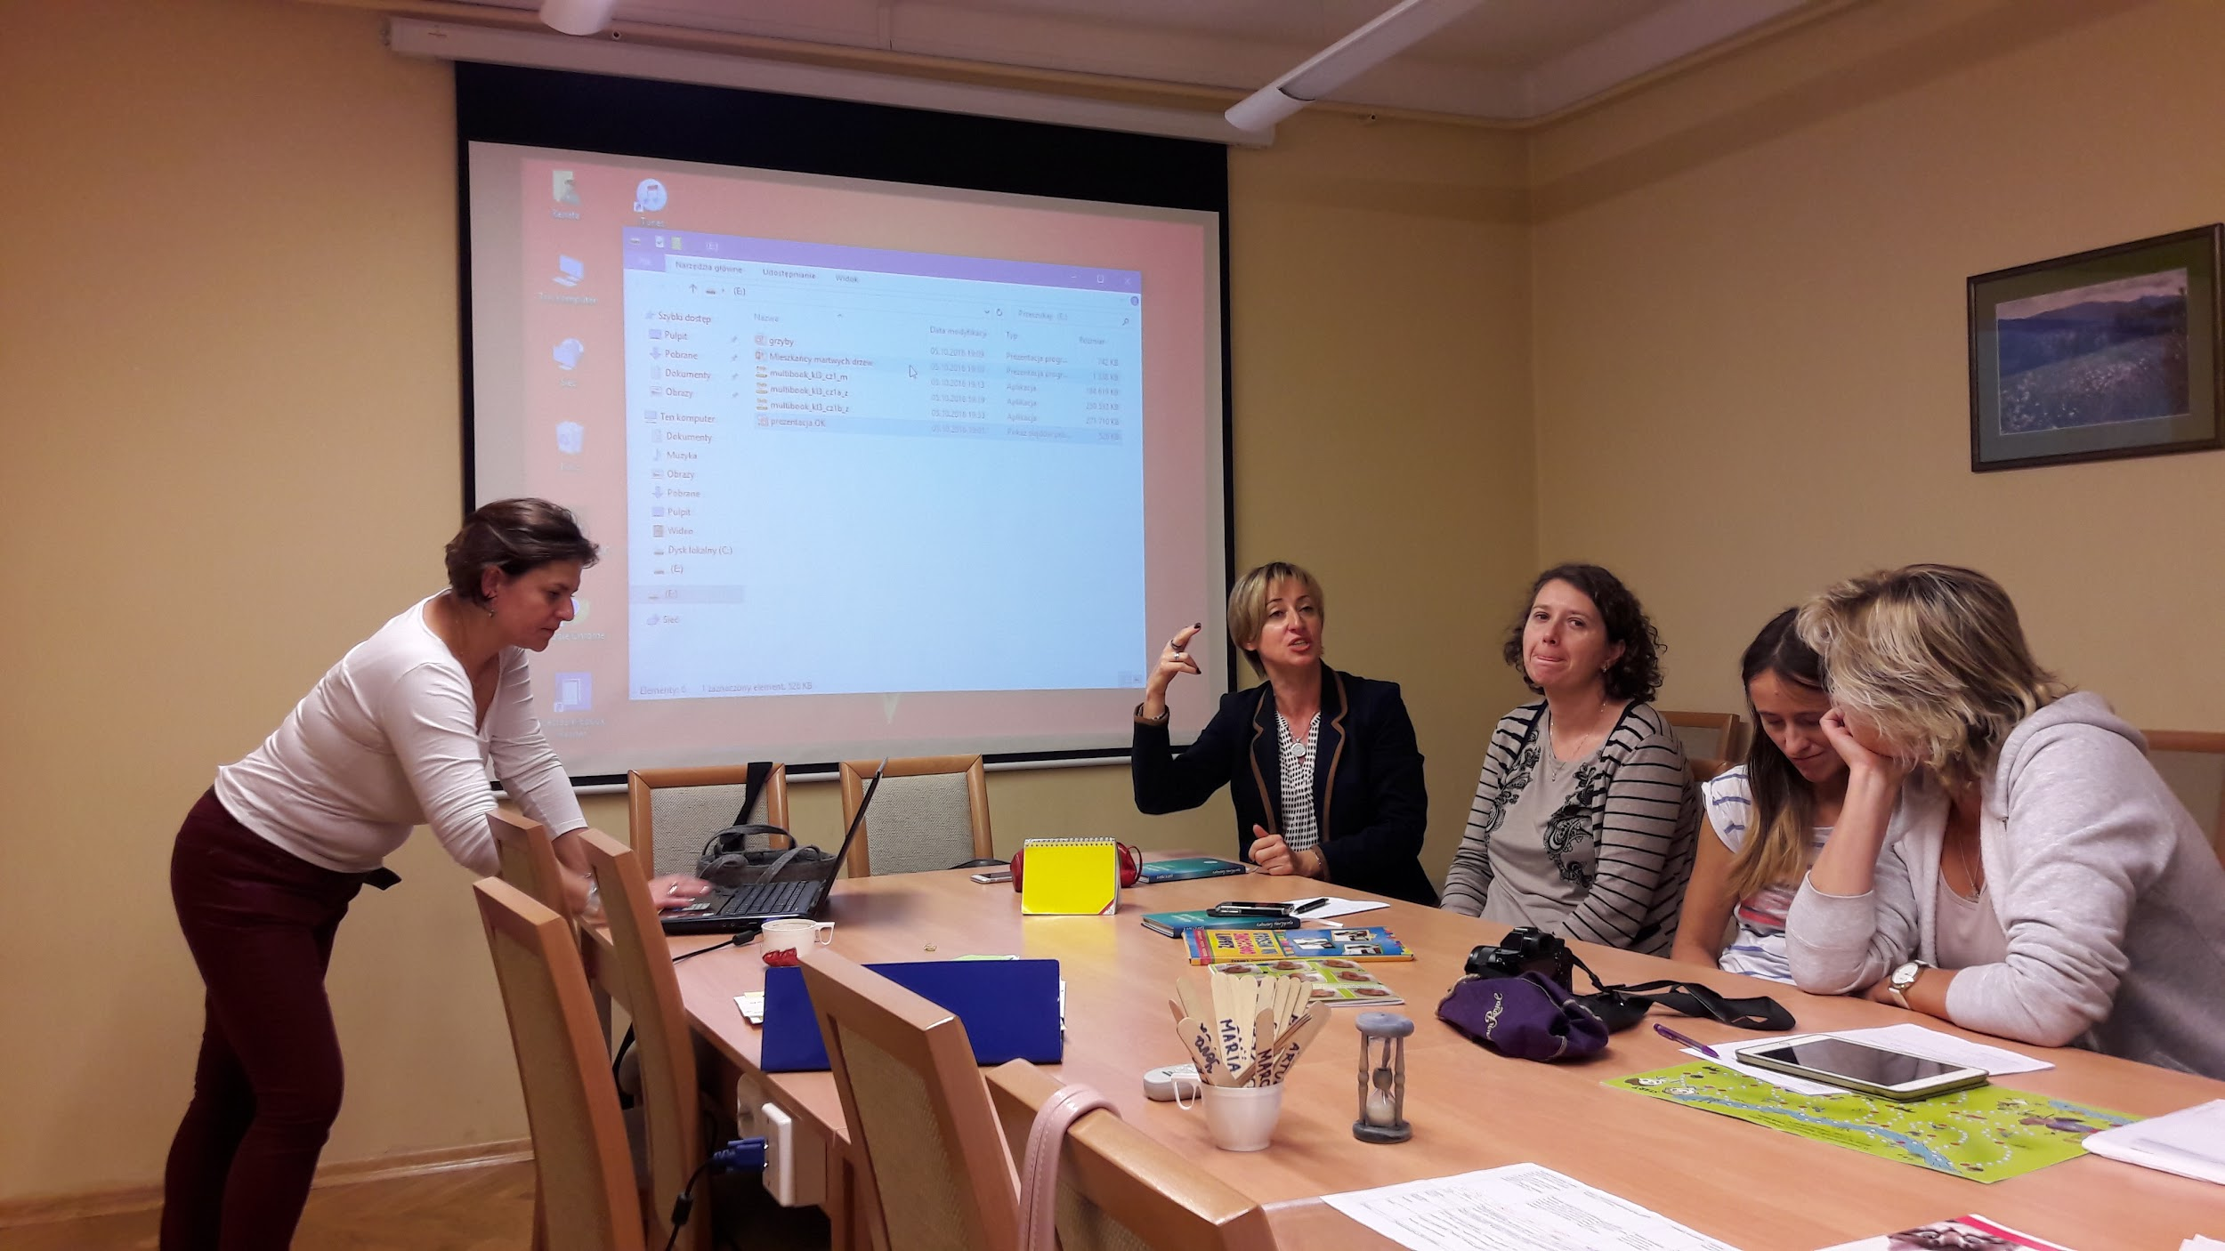
RENATA OTWINOWSKA - OCENIANIE KSZTAŁTUJĄCE

Slide 46
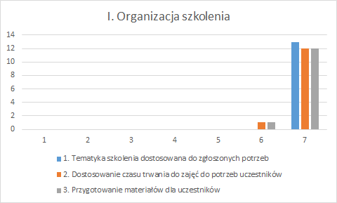
Ankieta ewaluacyjna po szkoleniu
Tematyka szkolenia dostosowana do zgłoszonych potrzeb.
Dostosowanie czasu trwania zajęć do potrzeb uczestników.
Przygotowanie materiałów dla uczestników.

Slide 47
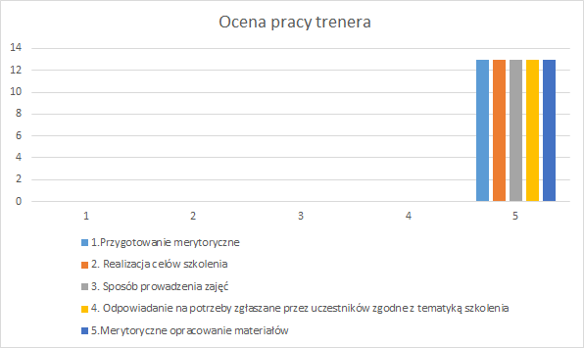
Ankieta ewaluacyjna
Przygotowanie merytoryczne.
Realizacja celów szkolenia.
Sposób prowadzenia.
Odpowiadanie na potrzeby zgłaszane przez uczestników zgodnie z tematyką szkolenia.
Merytoryczne prowadzenie.

Slide 48
Ankieta ewaluacyjna
Co było najmocniejszą stroną szkolenia?
łatwy przekaz
tematyka sposób prowadzenia
praktyka
ciekawe i nowe pomysły
otwartość, możliwość dyskusji, aktywizacja uczestników
ciekawa tematyka Co było słabą stroną?
----------------------------------

Slide 49
Z A P R O S Z E N I E
Serdecznie zapraszam na szkolenie z ekspertem, które odbędzie się 27 października .
Temat : „Techniki pracy z uczniem trudnym”
Miejsce szkolenia PPP nr 3 ul. Konfederacka 18

Slide 50
Szkolenie z ekspertem “Techniki pracy z uczniem trudnym”
Magdalena Wolańska

Slide 51
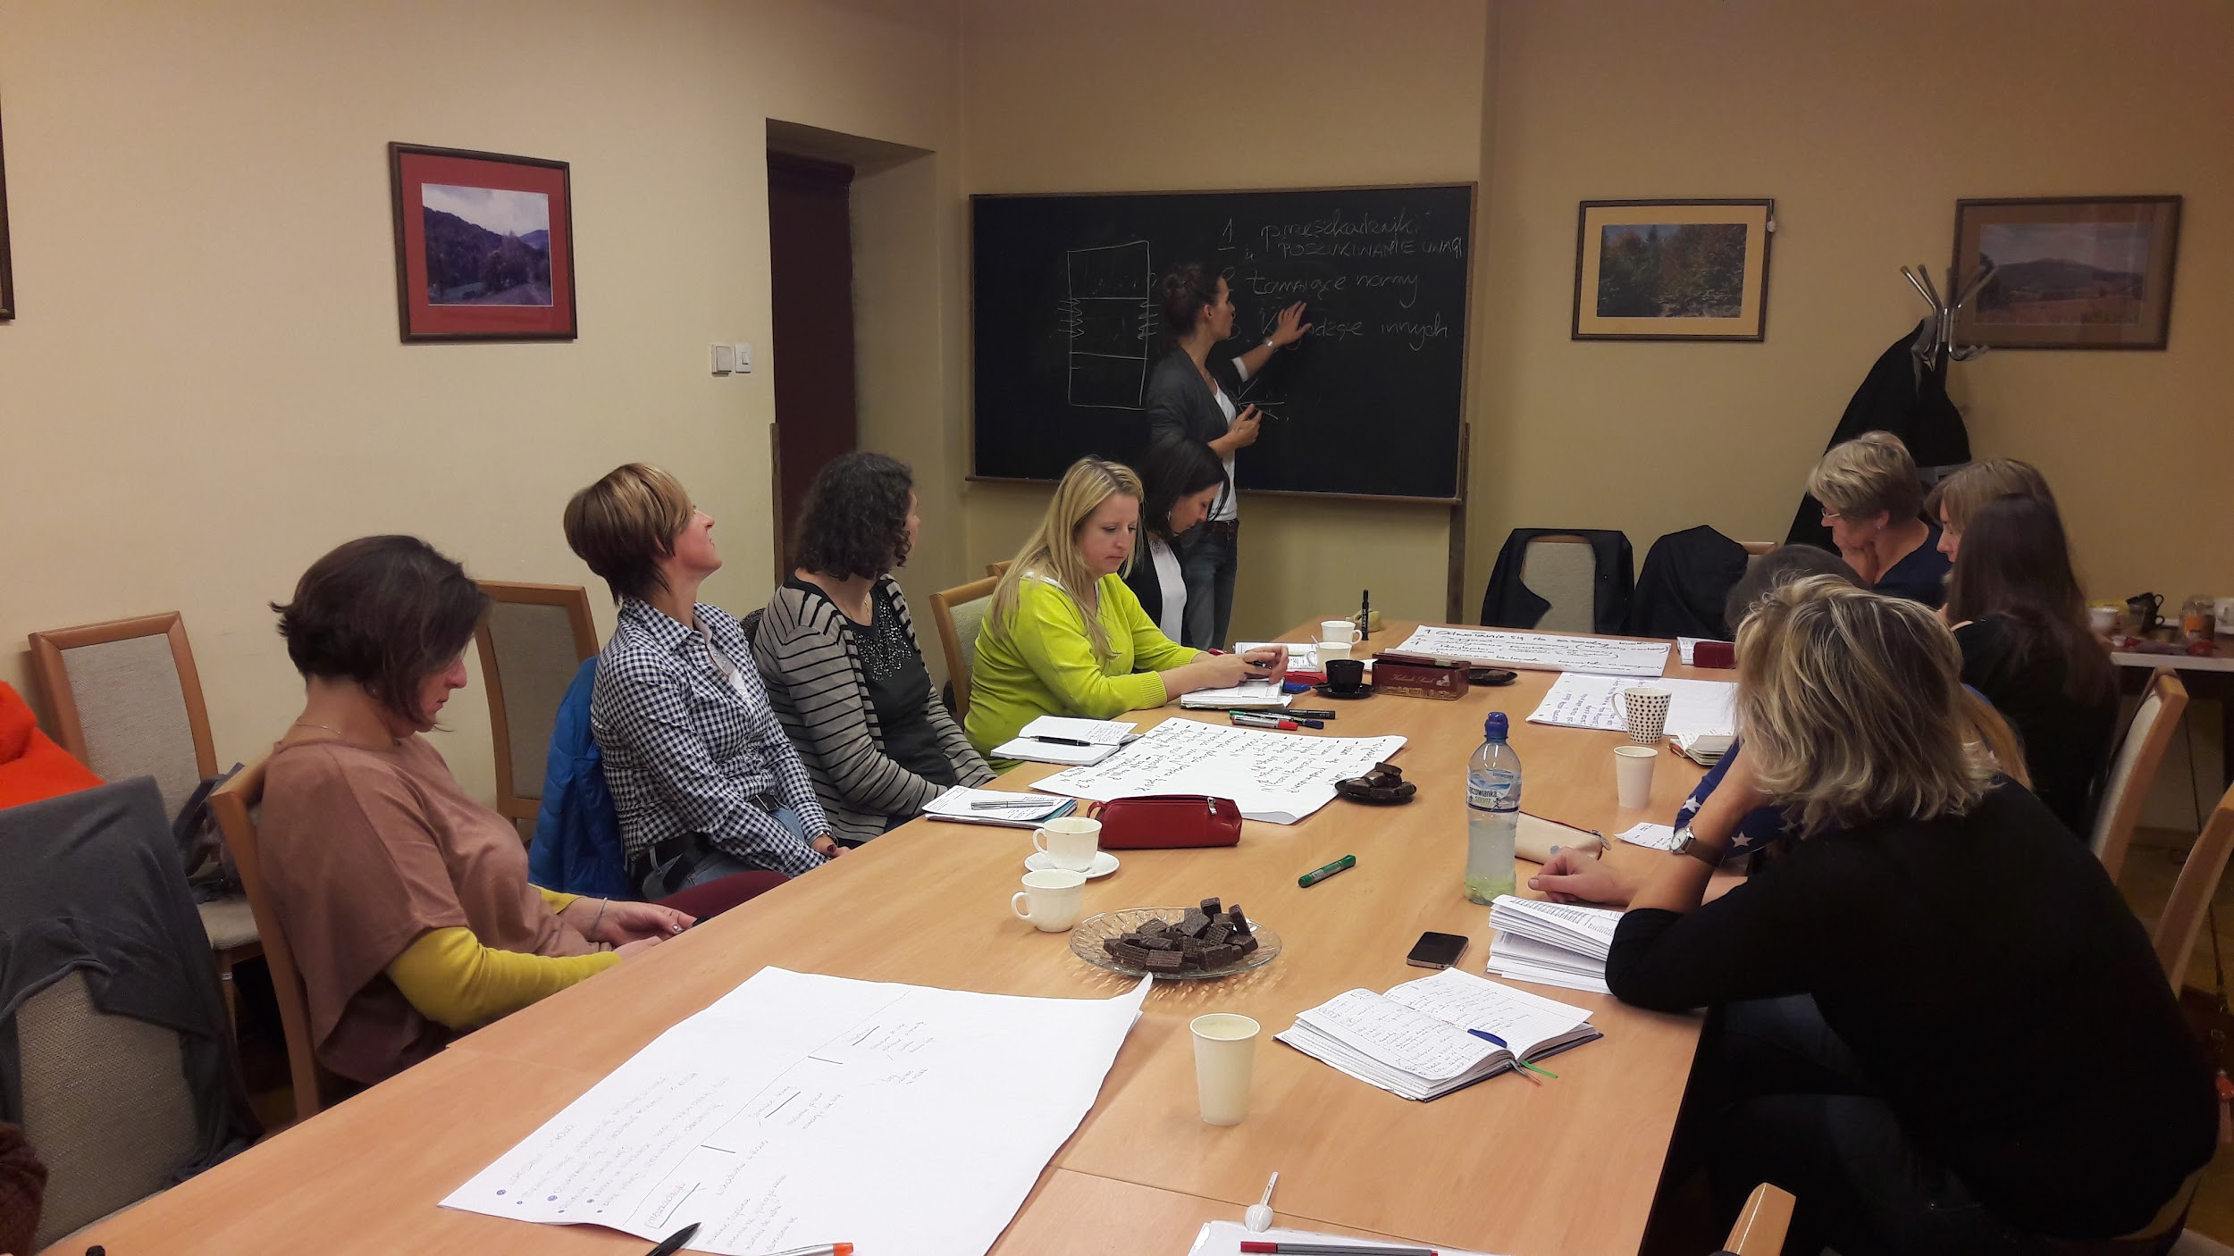

Slide 52
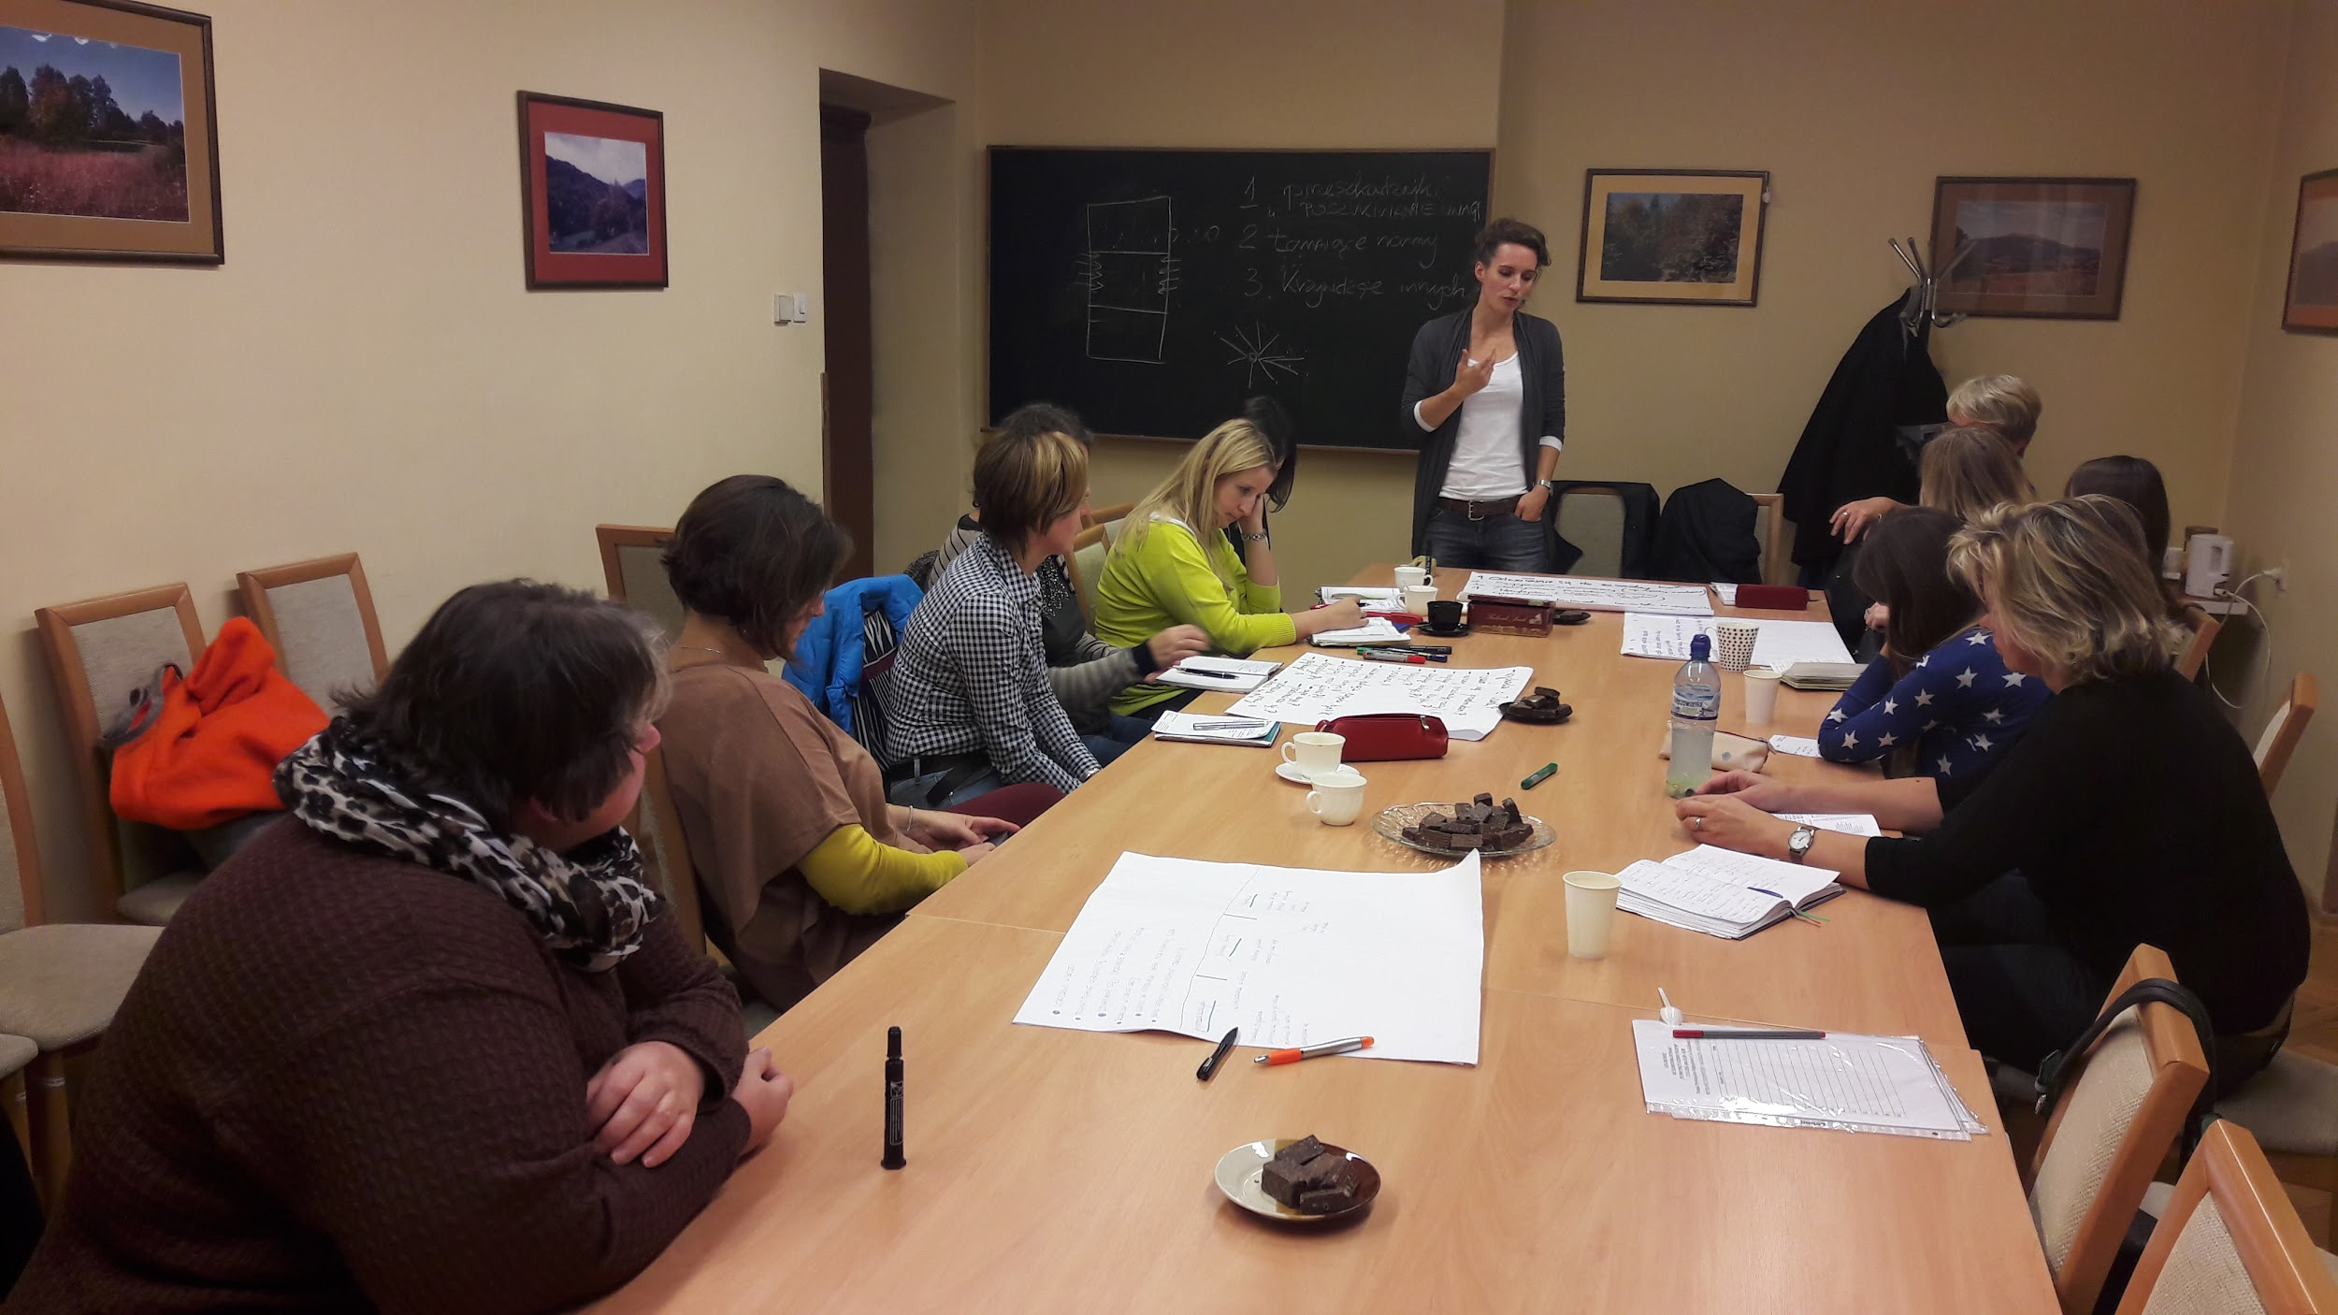

Slide 53
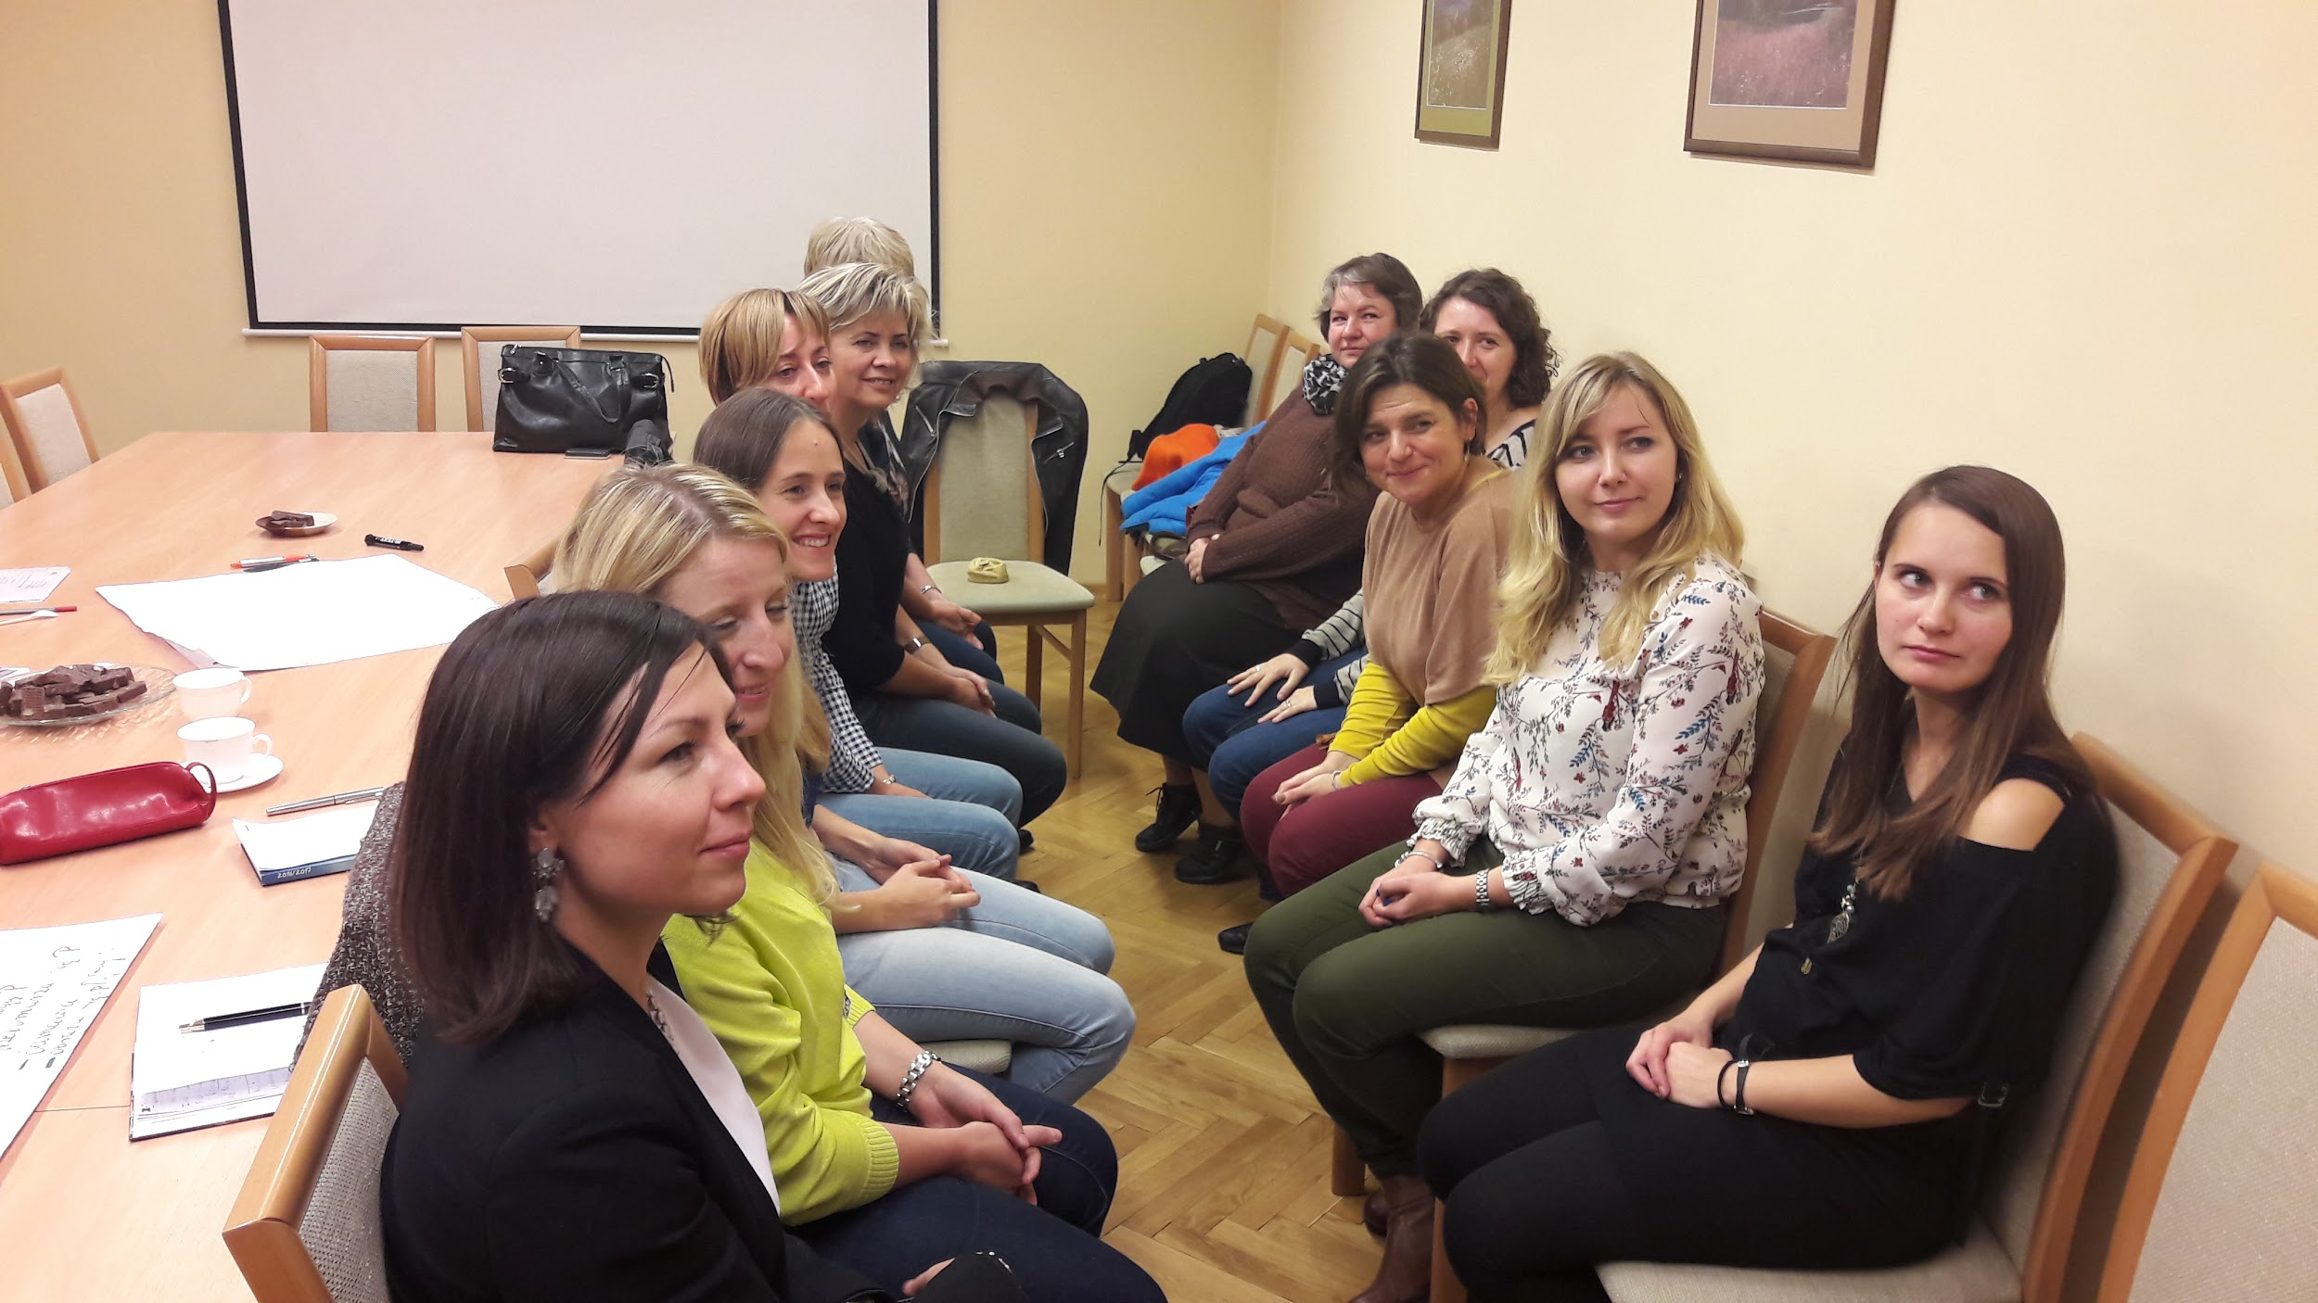

Slide 54
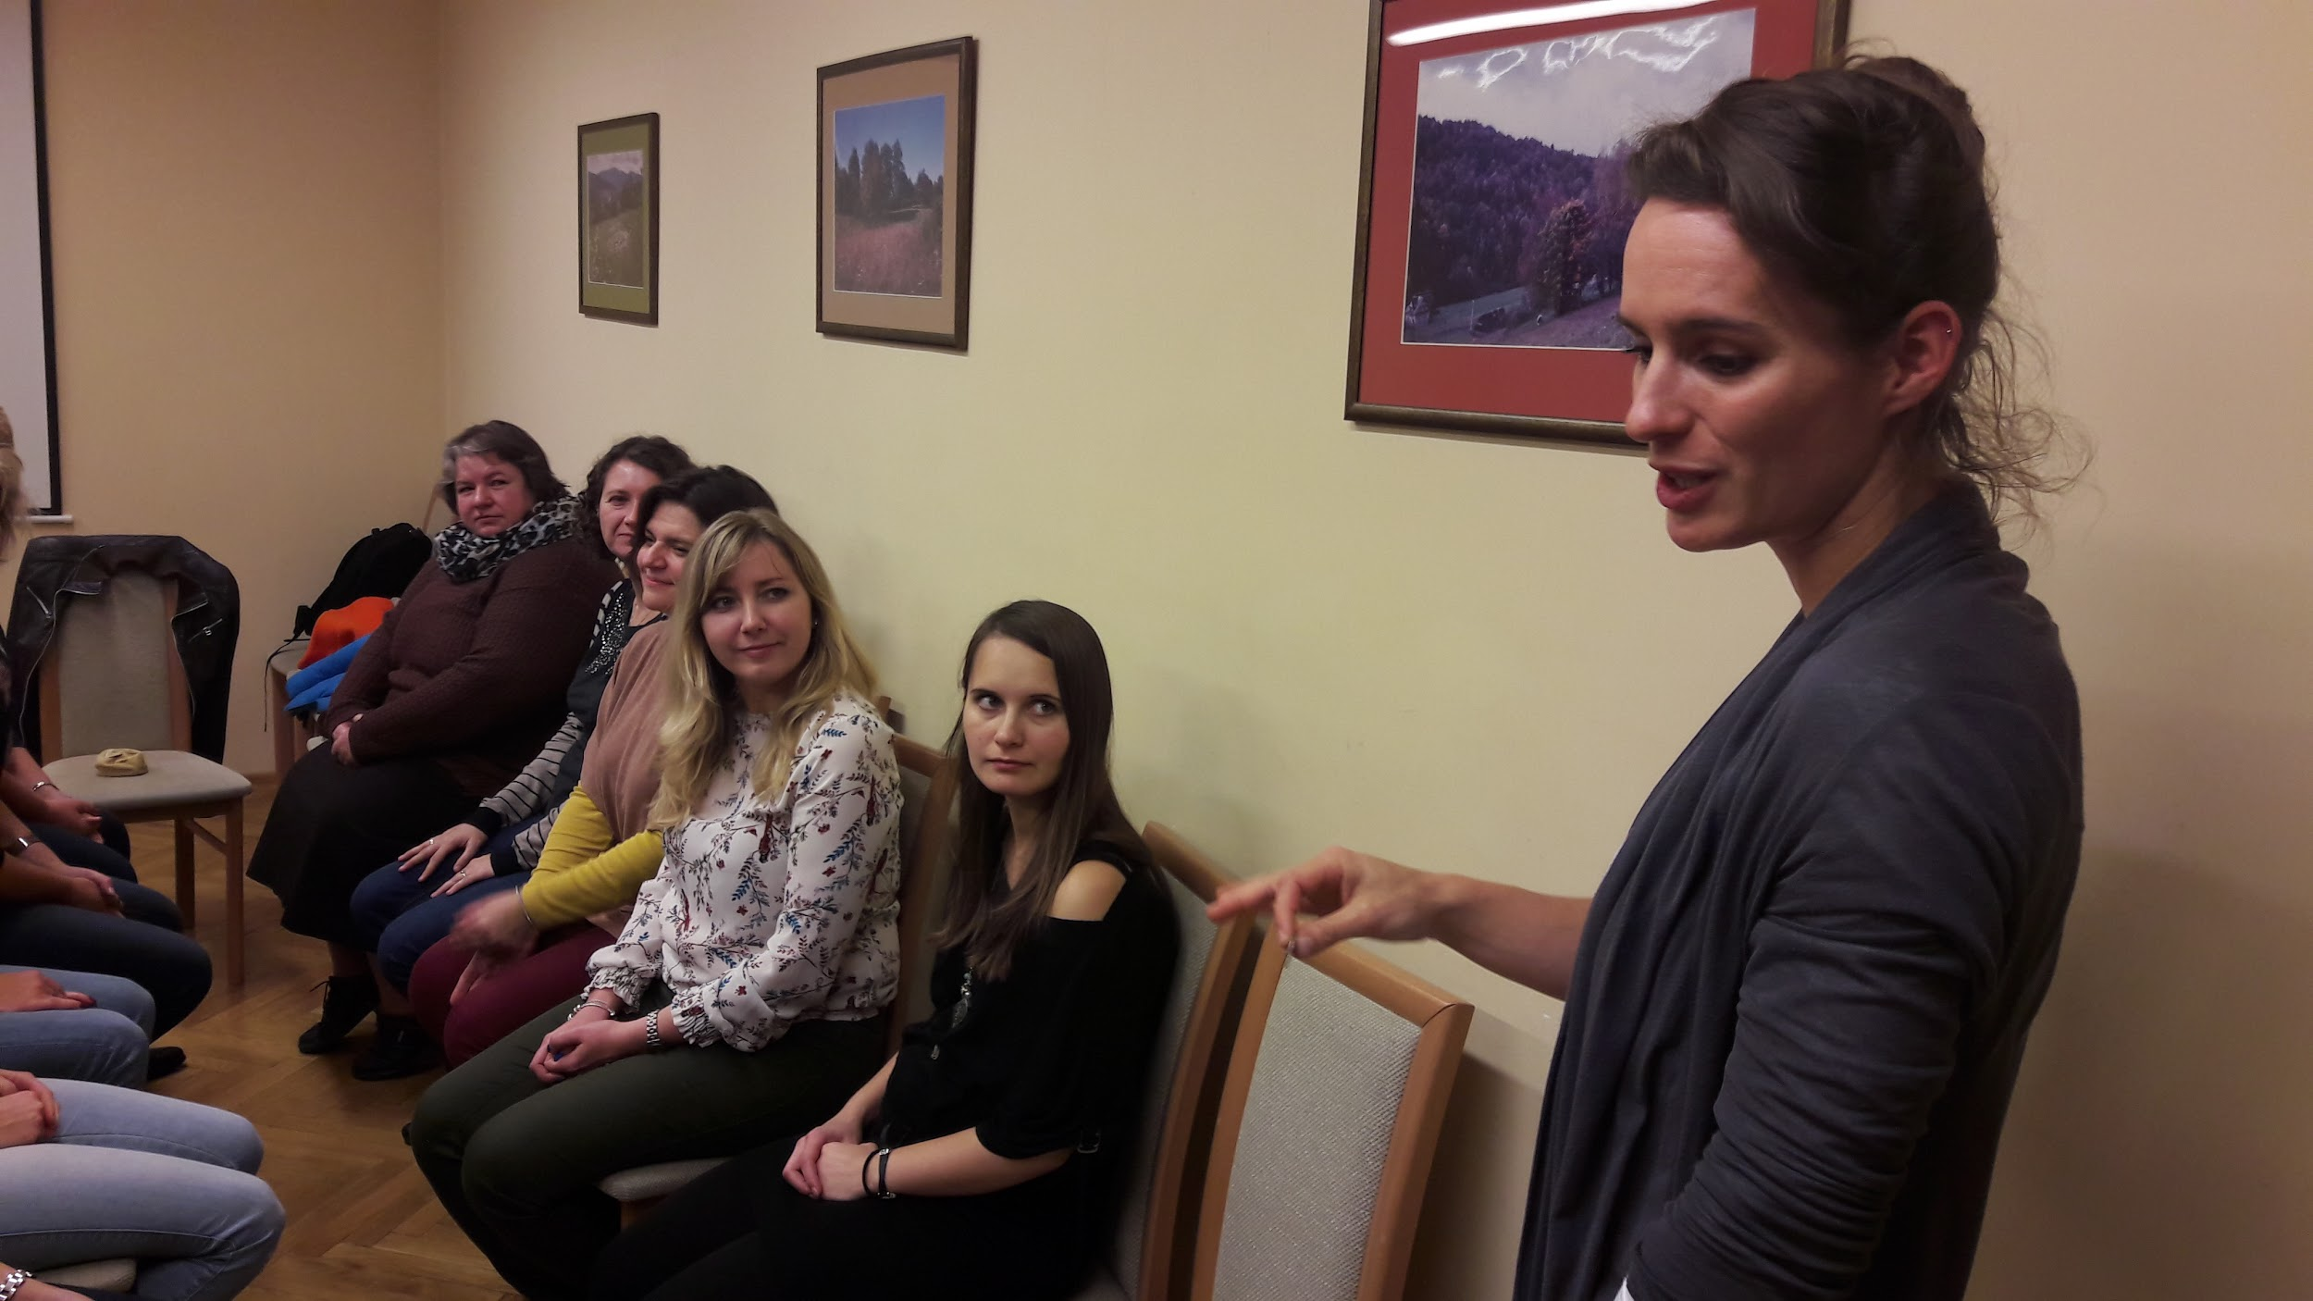

Slide 55
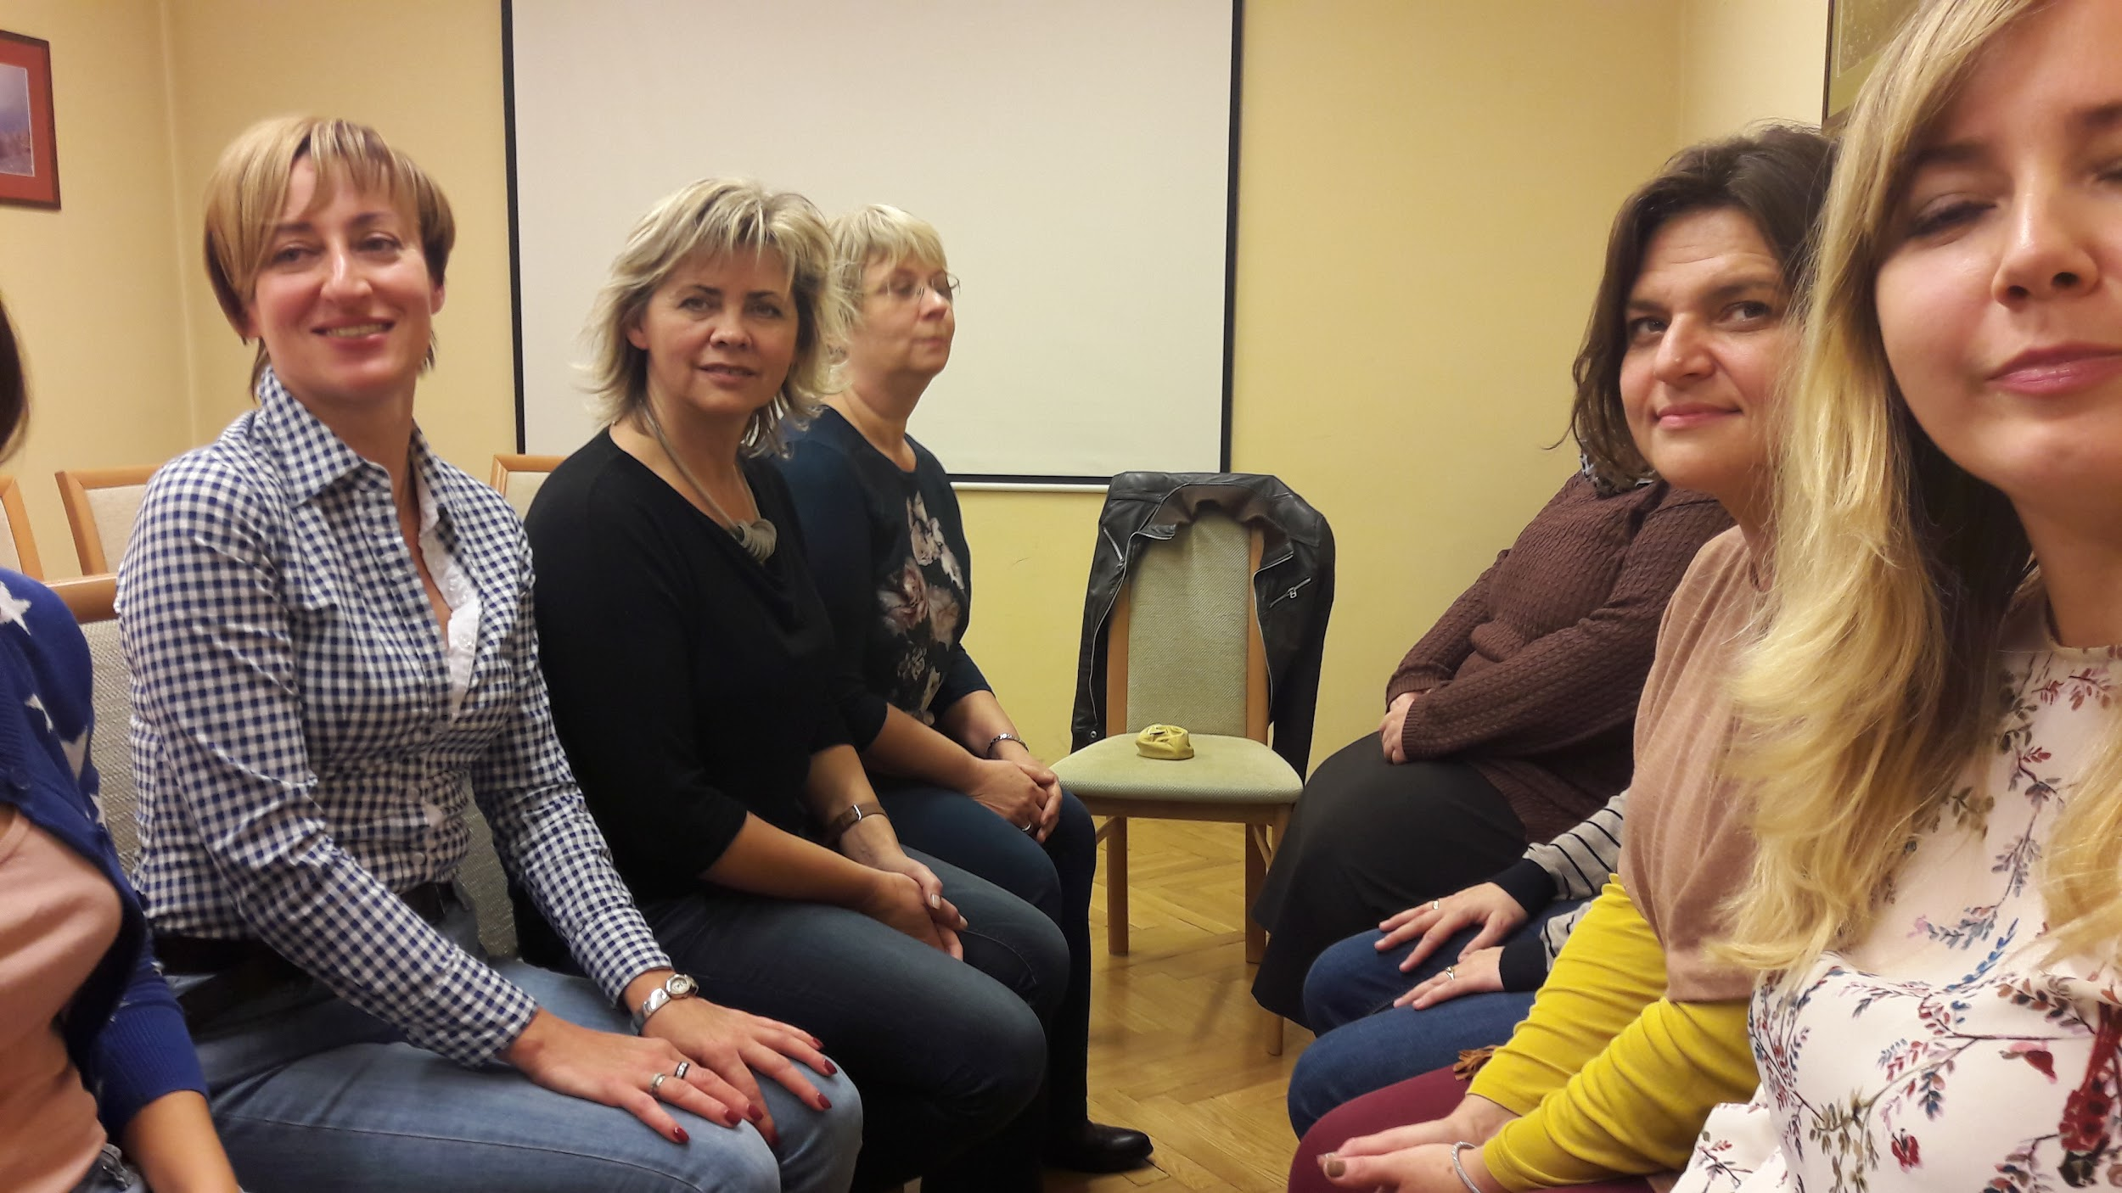
STEFAN CZEKA :-)

Slide 56
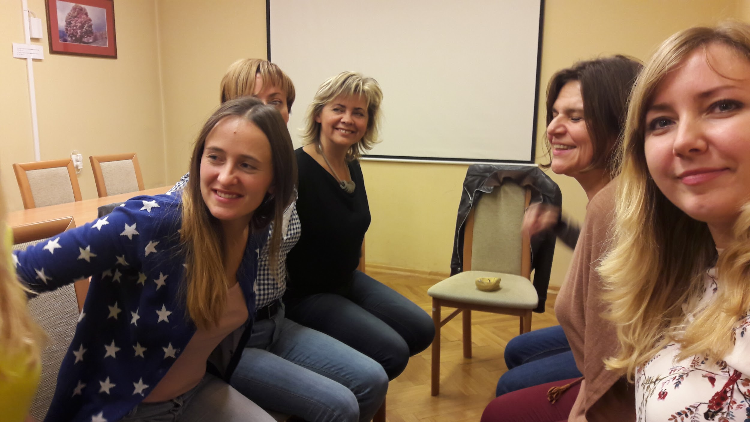

Slide 57
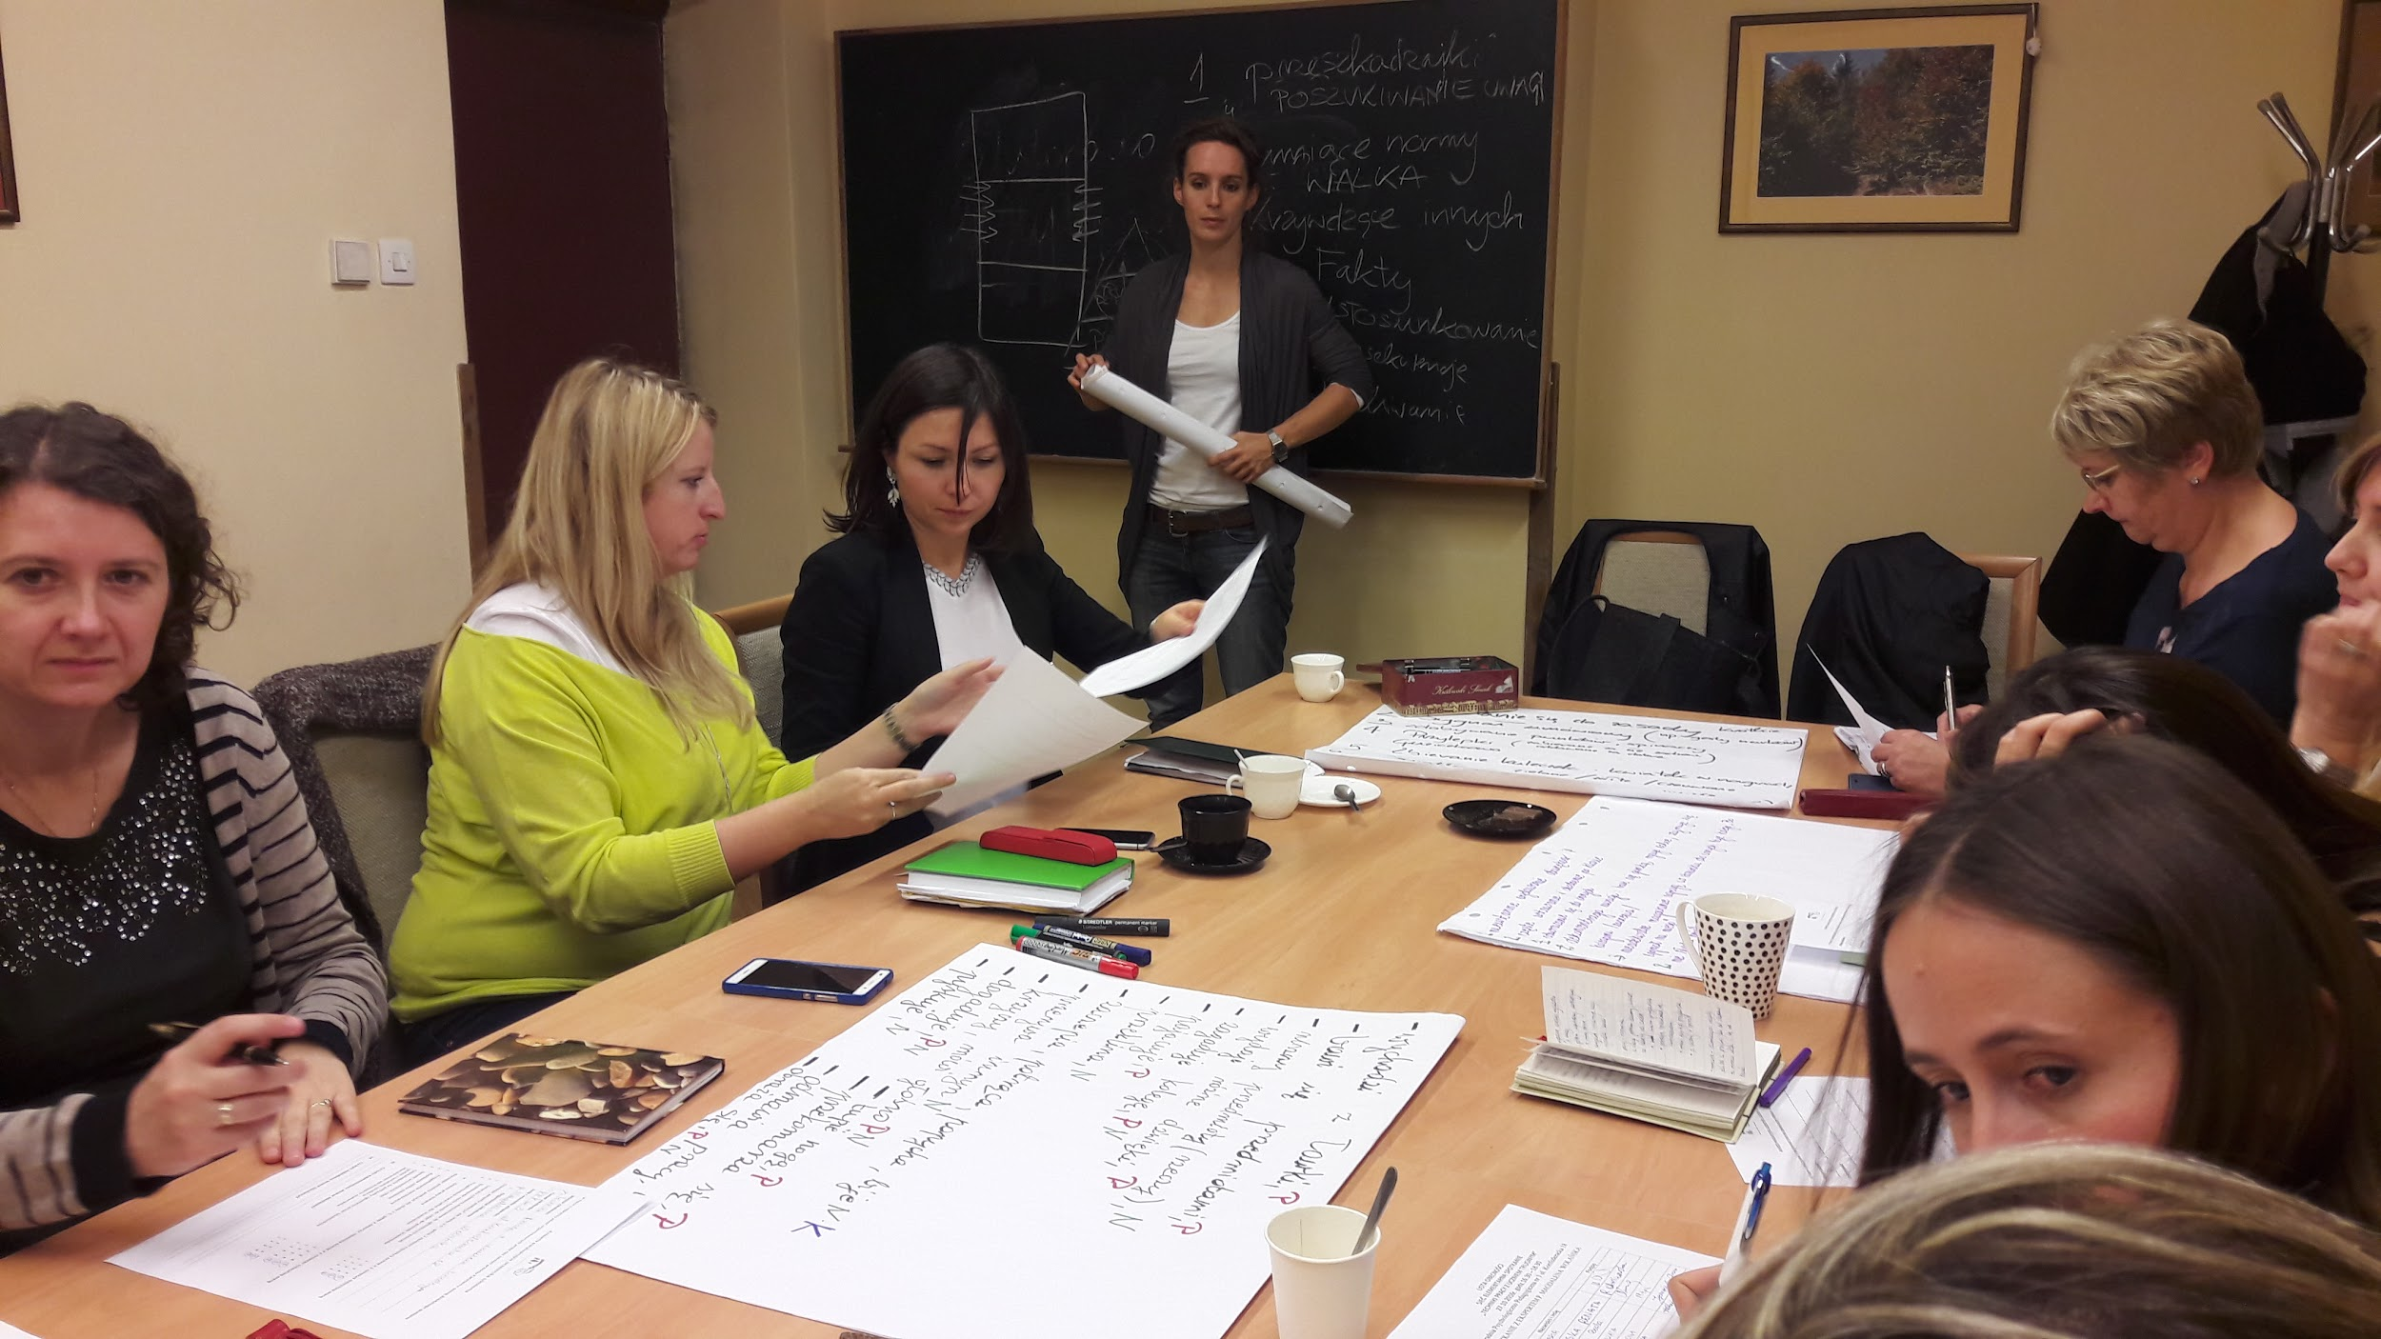

Slide 58
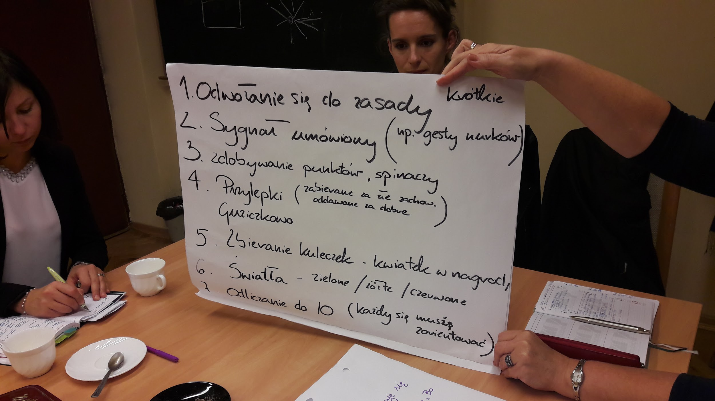

Slide 59
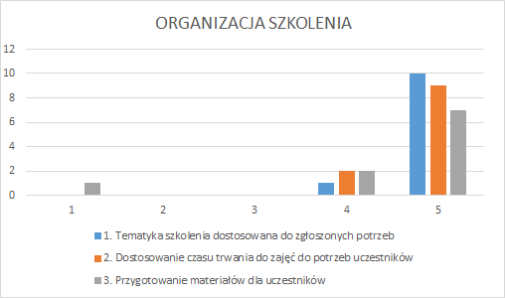
Ankieta ewaluacyjna po szkoleniu
Tematyka szkolenia dostosowana do zgłoszonych potrzeb.
Dostosowanie czasu trwania zajęć do potrzeb uczestników.
Przygotowanie materiałów dla uczestników.

Slide 60
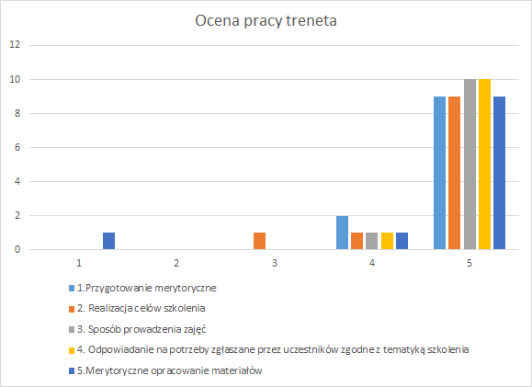
Ankieta ewaluacyjna
Przygotowanie merytoryczne.
Realizacja celów szkolenia.
Sposób prowadzenia.
Odpowiadanie na potrzeby zgłaszane przez uczestników zgodnie z tematyką szkolenia.
Merytoryczne prowadzenie.

Slide 61
Ankieta ewaluacyjna
Co było najmocniejszą stroną szkolenia?
kreatywność i merytoryczność prowadzącej
miła atmosfera podczas zajęć
komunikatywność prowadzącego
praktyczne porady
doskonała relacja
ważny temat, ciekawe pomysły
duża ilość pomysłów do pracy z dzieckiem
gry , zabawy pomocne do pracy z grupą Co było słabą stroną?
----------------------------------

Slide 62
Konsultacje -spotkanie dla chętnych w ramach dzielenia się wiedzą
15.11. 2016r.
PPP nr 3 ul. Konfederacka 18
godz.17 - 19.00
Pomysły na ciekawe wyjścia tematyczne z klasą
Zaangażowanie rodziców w prowadzenie zajęć dla uczniów.

Slide 63
Z A P R O S Z E N I E
Serdecznie zapraszam na szkolenie z ekspertem, które odbędzie się 24 listopada (czwartek).
Temat : „Dziecko z zespołem Aspergera”
Miejsce szkolenia PPP nr 3 ul. Konfederacka 18
godz. 17.00 -20.00

Slide 64
Szkolenie z ekspertem “Dziecko z zespołem Aspergera”
Małgorzata Świstowska filolog polski UJ, dyplomowany lektor języka polskiego jako obcego UJ, logopeda UP, neurologopeda UMCS. Pracuje z dziećmi z zaburzeniami komunikacji językowej: z alalią i afazją, zagrożonych autyzmem i z zespołem Apergera, jąkających się, z wadami wymowy i dyslektycznych. Prowadzi także terapię osób dorosłych jąkających się i z afazją. Do 2012 r. pełniła funkcję sekretarza Małopolskiego Oddziału Polskiego Towarzystwa Logopedycznego. Od 2013 r. pełni funkcję Dyrektora ds. Merytorycznych w Poradni Psychologiczno-Pedagogicznej STYMULUS.

Slide 65
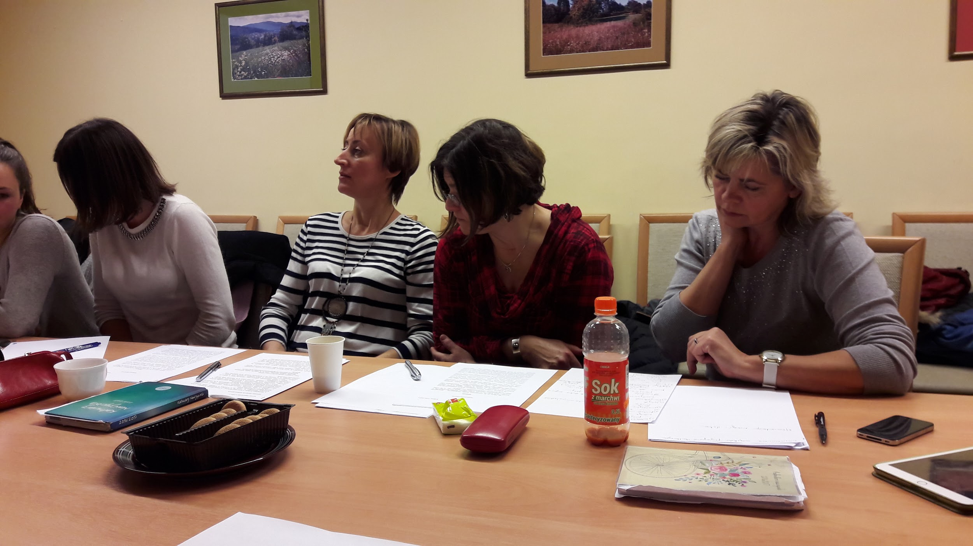
Spotkanie z ekspertem “Dziecko z zespołem Aspergera”

Slide 66
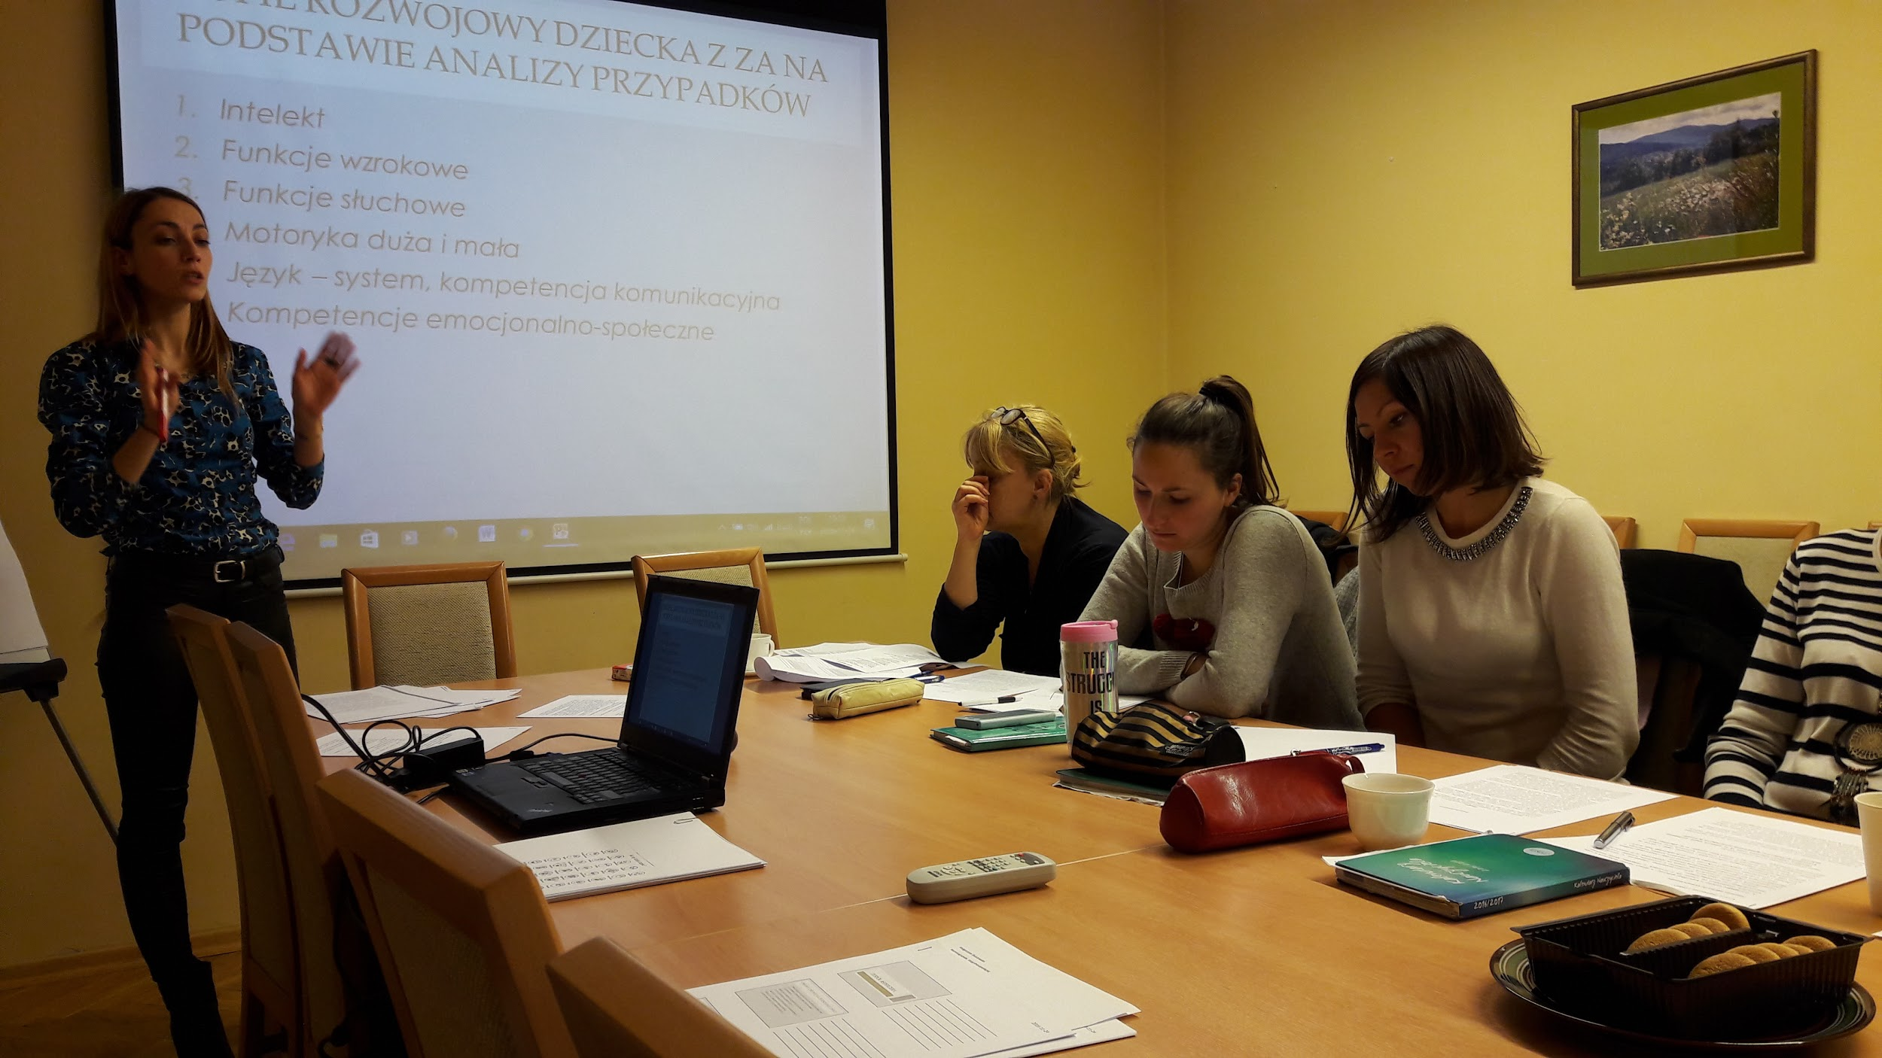

Slide 67
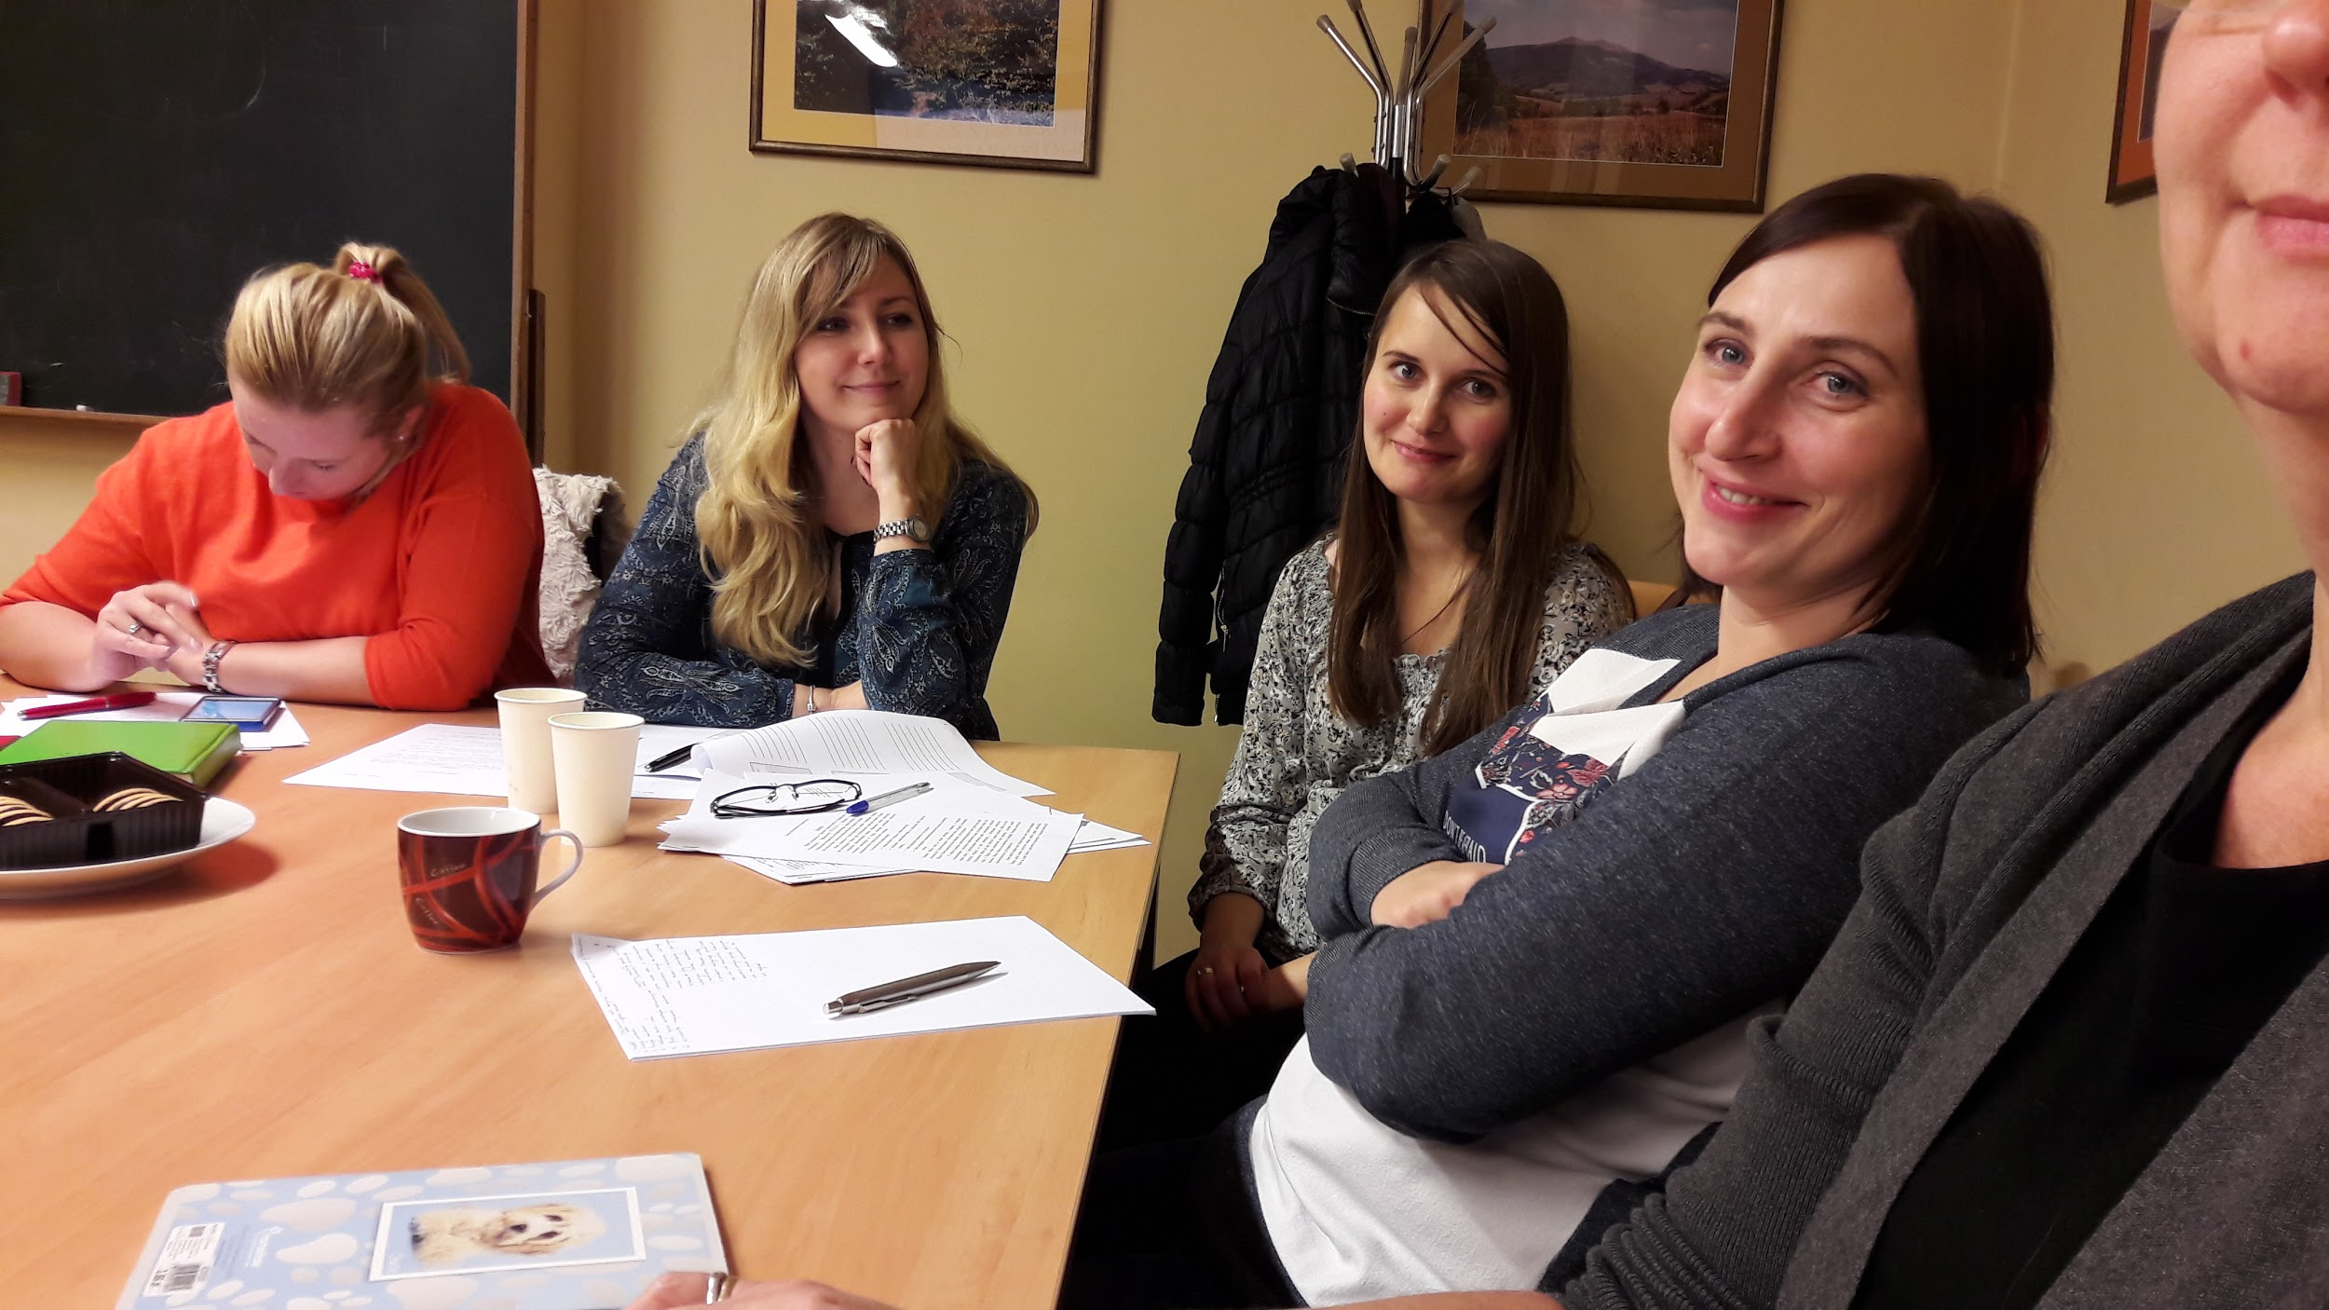

Slide 68
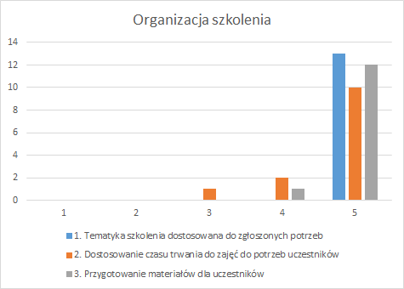
Ankieta ewaluacyjna po szkoleniu
Tematyka szkolenia dostosowana do zgłoszonych potrzeb.
Dostosowanie czasu trwania zajęć do potrzeb uczestników.
Przygotowanie materiałów dla uczestników.

Slide 69
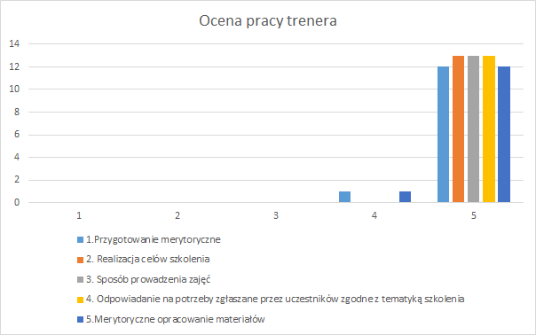
Ankieta ewaluacyjna
Przygotowanie merytoryczne.
Realizacja celów szkolenia.
Sposób prowadzenia.
Odpowiadanie na potrzeby zgłaszane przez uczestników zgodnie z tematyką szkolenia.
Merytoryczne prowadzenie.

Slide 70
Ankieta ewaluacyjna
Co było najmocniejszą stroną szkolenia?
prosty zrozumiały język
dobra komunikacja
dobrze przygotowane materiały
kompetencje prowadzącego
praktyczne informacje
łatwy przekaz
możliwość przekazanych treści do wykorzystania w klase szkolnej
Co było najsłabszą stroną szkolenia?
mała ilość czasu

Slide 71
Spotkanie podsumowujące pracę w SIECI odbędzie się 05.12.16r. o godz.17.00
ZAPRASZAM

Slide 72
DOBRE PRAKTYKI
Pani Joanna Zając, Szkoła Podstawowa nr 21 w Krakowie
“Utrwalanie zasad pisowni “rz” po spółgłoskach i wyjątków”
Pani Renata Otwinowska, Szkoła Podstawowa nr 119 w Krakowie
“Zajęcia mają na celu poszerzenie wiedzy na temat naszej planety”
Pani Żaneta Baraniak, Szkoła Podstawowa nr 134
“Czynnościowe nauczanie matematyki “w zespole siła “

Slide 73
DOBRE PRAKTYKI
Pani Dominika Gasińska, Szkoła Podstawowa nr 58
“Zabawy wyciszające klasę”
Pani Marta Bażela , Szkoła Podstawowa nr 134
“Zabawy paluszkowe”
Pani Katarzyna Ślęczkowska , Szkoła Podstawowa nr 134
“Muchy matematyczne”
Pani Teresa Mazurek , Szkoła Podstawowa nr 50
“Innowacyjne metody zapamiętywania”

Slide 74
Dziękuję za udział i duże zaangażowanie w pracę SIECI Elementarnej Edukacji Wczesnoszkolnej
Zdrowych i radosnych Świąt Bożego Narodzenia oraz Szczęśliwego Nowego Roku 2017
życzy
Marta Ziobro

